Slide 1
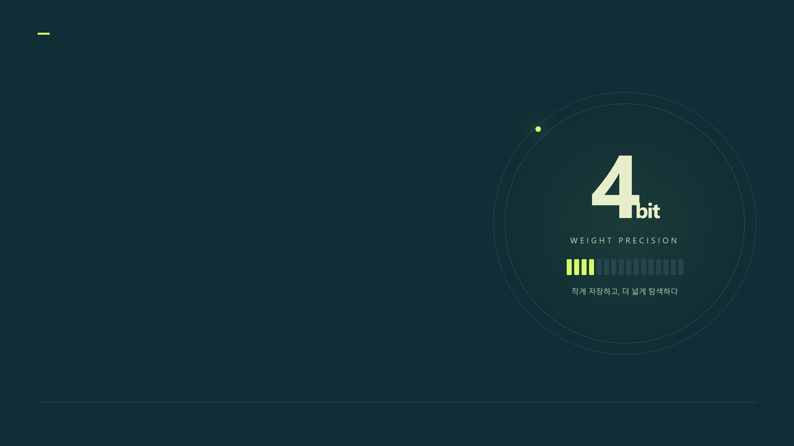
01 / INTRODUCTION
QeRL / 2025
QeRL
양자화가 강화학습의
탐색을 도울 수 있을까?
Beyond Efficiency: Quantization-enhanced
Reinforcement Learning for LLMs
Wei Huang 외 · NVIDIA, MIT, HKU, THU · 2025
논문 리뷰 · 대학생을 위한 개념과 실험 해설
01
/ 34
Notes:
오늘은 QeRL을 소개합니다. 양자화는 보통 모델을 작게 만드는 기술로 배웁니다. 이 논문은 양자화 과정에서 생긴 오차가 강화학습의 탐색에도 도움이 될 수 있는지 묻습니다. 먼저 필요한 개념을 설명하고, 논문의 실험 결과로 그 주장을 검토하겠습니다.
출처: https://arxiv.org/abs/2510.11696
https://arxiv.org/html/2510.11696v1
근거 위치: 논문 제목 및 초록
논문 버전: arXiv:2510.11696v1 (2025-10-13).

Slide 2
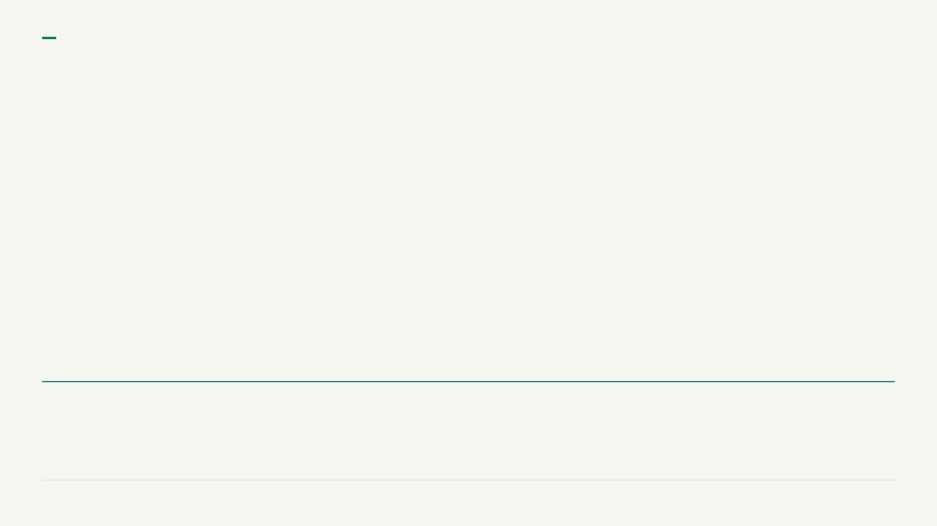
01 / INTRODUCTION
QeRL / 2025
QeRL을 이루는 세 가지 동작
기본 모델은 Qwen2.5-Instruct입니다. 아래 동작을 조합해 수학 문제 풀이를 강화학습합니다.
구성 요소 | 실제로 하는 일
NVFP4 | 기본 가중치를 4비트로 저장해 메모리와 생성 비용을 줄입니다.
LoRA | 기본 가중치는 고정하고, 작은 추가 행렬만 보상에 따라 갱신합니다.
AQN | 모델 내부에 작은 잡음을 더하고 그 세기를 조절해 풀이 탐색을 돕습니다.
QeRL은 NVFP4와 LoRA를 결합합니다.
QeRL + AQN은 이 구성에 탐색용 잡음 조절을 추가한 설정입니다.
출처: §2·3, Figure 2. 이 자료에서는 추가 잡음 유무를 QeRL과 QeRL + AQN으로 구분합니다.
02
/ 34
Notes:
실험에 사용하는 언어모델은 Qwen2.5-Instruct입니다. QeRL은 기본 가중치를 NVFP4로 저장해 메모리와 생성 비용을 줄이고, LoRA라는 작은 추가 행렬을 보상에 따라 갱신합니다. AQN을 함께 쓰면 입력의 채널별 크기를 조절하는 RMSNorm의 배율에 작은 무작위 잡음을 넣습니다. 다음 토큰의 점수가 달라져 평소 잘 선택하지 않던 풀이를 시도할 수 있습니다. 이 추가 잡음은 학습 단계에 맞춰 줄입니다. 모델의 이름, 가중치를 표현하는 형식, 갱신 방법, 탐색을 조절하는 기능을 함께 이해하면 뒤의 실험표를 읽을 수 있습니다.
출처: https://arxiv.org/abs/2510.11696
https://arxiv.org/html/2510.11696v1
근거 위치: 출처: §2·3, Figure 2. 이 자료에서는 추가 잡음 유무를 QeRL과 QeRL + AQN으로 구분합니다.
논문 버전: arXiv:2510.11696v1 (2025-10-13).

Slide 3

01 / INTRODUCTION
QeRL / 2025
실험의 출발점, Qwen2.5-Instruct
범용 지시학습 모델에서 시작해, 모델 크기와 학습 방식에 따른 차이를 봅니다.
기본 모델 | GSM8K 학습 | BigMath 학습
Qwen2.5-3B-Instruct | GRPO | 미보고
Qwen2.5-7B-Instruct | GRPO | DAPO
Qwen2.5-14B-Instruct | 미보고 | DAPO
Qwen2.5-32B-Instruct | 미보고 | DAPO
공통 LoRA rank는 32입니다.
정확도 실험은 H100 8장, 속도 실험은 H100 1장으로 진행했습니다. B는 파라미터 10억 개를 뜻합니다.
출처: §4.1, Appendix E, Table 4. B는 파라미터 10억 개를 뜻합니다.
03
/ 34
Notes:
실험의 출발점은 Qwen2.5-3B-Instruct, 7B-Instruct, 14B-Instruct, 32B-Instruct입니다. 수학 특화 모델이 아닌 범용 지시학습 모델을 사용했습니다. 3B와 7B는 GSM8K에서 GRPO로, 7B와 14B 및 32B는 BigMath에서 DAPO로 학습합니다. DAPO는 GRPO 계열에서 클리핑과 토큰 단위 손실, 동적 샘플링 등을 개선한 알고리즘입니다. 7B와 14B의 BigMath 학습은 난도 3~5, 32B는 난도 4~5 문제입니다. GSM8K 학습 데이터는 약 7,500개와 문제당 8개 생성이고, BigMath는 약 122,000개와 문제당 16개 생성입니다. 평균 Pass@1을 평가하며 온도 0.6, top-p 0.95를 사용합니다.
출처: https://arxiv.org/abs/2510.11696
https://arxiv.org/html/2510.11696v1
근거 위치: 출처: §4.1, Appendix E, Table 4. B는 파라미터 10억 개를 뜻합니다.
논문 버전: arXiv:2510.11696v1 (2025-10-13).

Slide 4
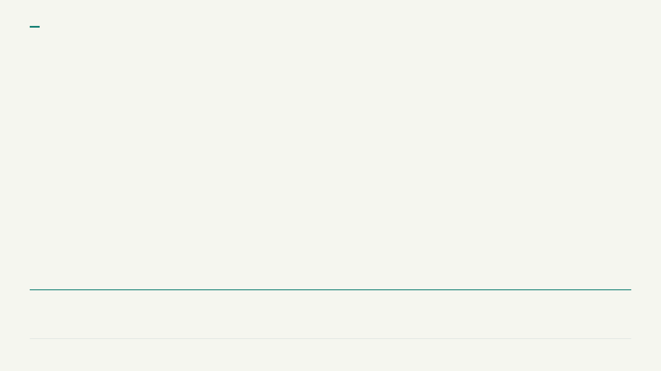
01 / INTRODUCTION
QeRL / 2025
같은 모델에 여섯 가지 학습 방식을 적용한다
Full과 LoRA는 갱신 범위가 다르고, NF4·MXFP4·NVFP4는 저장 형식이 다릅니다.
학습 구성 | 기본 가중치 | 갱신 대상 | 비교하려는 요소
전체 학습 (Full) | BF16 | 전체 가중치 | 정확도 기준선
LoRA | BF16 | 어댑터 | 적은 파라미터로 학습
QLoRA | NF4 | 어댑터 | 4비트 압축 기준선
MXFP4 LoRA | MXFP4 | 어댑터 | 4비트 표현 형식의 차이
QeRL | NVFP4 | 어댑터 | NVFP4의 표현과 커널
QeRL + AQN | NVFP4 | 어댑터 | 잡음 조절을 통한 탐색
모델의 이름과, 그 모델을 학습하는 방식을 구분해서 읽습니다.
출처: Figure 2, Table 1·2. 모든 방법이 모든 표에 보고된 것은 아닙니다.
04
/ 34
Notes:
전체 파라미터 학습은 BF16 기본 가중치까지 갱신하는 정확도 기준선입니다. BF16 LoRA는 기본 가중치를 그대로 두고 어댑터만 갱신하므로 학습할 파라미터 수를 줄인 기준선입니다. QLoRA는 NF4로 압축하고, MXFP4 LoRA는 다른 4비트 부동소수점 형식을 사용합니다. QeRL의 NVFP4 LoRA 구성은 더 세밀한 스케일과 효율적인 커널을 활용합니다. 마지막으로 여기에 AQN을 더하면 추가 잡음의 기여를 확인할 수 있습니다. GSM8K에서는 이 여섯 구성을 비교하지만 BigMath의 주요 결과표는 BF16과 NVFP4 및 AQN 중심이므로 없는 NF4 결과를 추정하지 않습니다.
출처: https://arxiv.org/abs/2510.11696
https://arxiv.org/html/2510.11696v1
근거 위치: 출처: Figure 2, Table 1·2. 모든 방법이 모든 표에 보고된 것은 아닙니다.
논문 버전: arXiv:2510.11696v1 (2025-10-13).

Slide 5

02 / BACKGROUND
QeRL / 2025
답안을 만들고, 보상을 얻고, 정책을 바꾼다
정책은 다음 토큰을 고르는 확률 분포입니다. 보상이 높은 답안을 더 자주 생성하도록 바꿉니다.
01
02
03
답안 생성
보상 계산
정책 갱신
같은 수학 문제에 여러 풀이를
최종 답을 확인합니다. 설명용 예로 6
보상이 더 높은 답안을 더 자주
생성합니다. 이 생성 과정을
× 7의 답이 42면 1, 다르면 0을
생성하도록 모델의 파라미터를
롤아웃이라고 부릅니다.
줍니다.
학습합니다.
탐색할 답안이 다양해야, 더 좋은 풀이를 발견할 기회도 생깁니다.
출처: §3.1, Appendix E. 아래 문항과 보상은 원리 설명용 예시입니다.
05
/ 34
Notes:
LLM은 지금까지 쓴 문장을 보고 다음 토큰을 선택하는 정책입니다. 롤아웃은 그 정책으로 답안을 끝까지 생성하는 과정입니다. 같은 질문에 여러 풀이를 만들고 정답 여부로 보상을 매긴 뒤, 좋은 결과를 만든 답안의 확률을 높입니다. 검증 가능한 정답이 있는 수학에서는 이런 보상을 프로그램으로 계산할 수 있습니다. 다만 정답 보상만으로 풀이 과정의 모든 논리가 옳다고 보장되지는 않습니다.
출처: https://arxiv.org/abs/2510.11696
https://arxiv.org/html/2510.11696v1
근거 위치: 출처: §3.1, Appendix E. 아래 문항과 보상은 원리 설명용 예시입니다.
논문 버전: arXiv:2510.11696v1 (2025-10-13).
설명용 예시는 논문의 실측 데이터가 아닙니다.

Slide 6
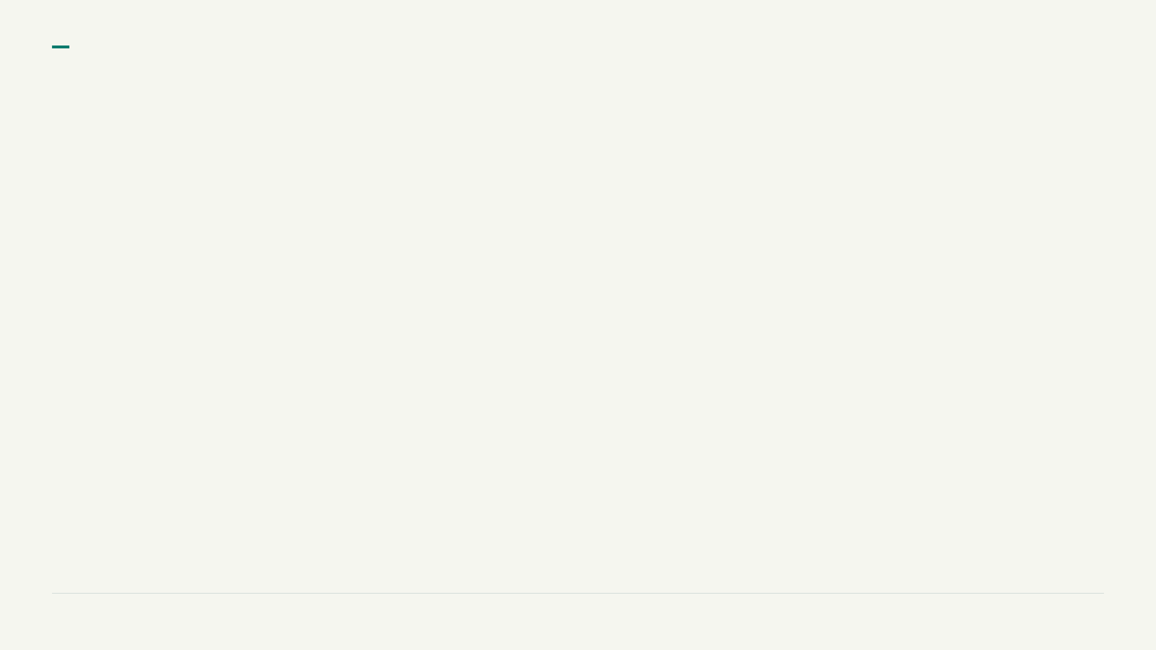
02 / BACKGROUND
QeRL / 2025
GRPO는 같은 문제의 답안끼리 비교한다
이점(advantage)은 “이 답안이 같은 묶음의 평균보다 얼마나 좋은가”를 나타냅니다.
후보 답안 | 정답 여부 | 보상 r | 상대적 이점 A
풀이 A | 정답 | 1 | +1
풀이 B | 오답 | 0 | −1
풀이 C | 정답 | 1 | +1
풀이 D | 오답 | 0 | −1
A = (보상 − 평균 보상) / 보상의 표준편차
표의 보상과 이점은 설명용 예시입니다. 같은 보상만 나오는 묶음에서는 유용한 학습 신호를 얻기 어렵습니다.
출처: §3.1, 식 (4). 보상과 이점 값은 설명용 예시입니다.
06
/ 34
Notes:
GRPO는 한 질문에서 생성한 답안 묶음 안에서 상대적인 성과를 계산합니다. 예시에서는 보상 평균이 0.5이고 모집단 표준편차도 0.5라서 정답 답안의 이점은 +1, 오답은 -1입니다. 실제 구현은 수치 안정화 등을 포함합니다. 모든 답안의 보상이 같으면 답안 간 우열을 구분하는 신호가 약해집니다. GRPO는 별도의 가치 추정 모델을 줄이는 방식으로 알려져 있으며, 여기서는 정답 검사로 보상을 계산합니다. 논문의 실험에서는 엔트로피 손실과 KL 손실을 모두 사용하지 않았습니다.
출처: https://arxiv.org/abs/2510.11696
https://arxiv.org/html/2510.11696v1
근거 위치: 출처: §3.1, 식 (4). 보상과 이점 값은 설명용 예시입니다.
논문 버전: arXiv:2510.11696v1 (2025-10-13).
설명용 예시는 논문의 실측 데이터가 아닙니다.

Slide 7
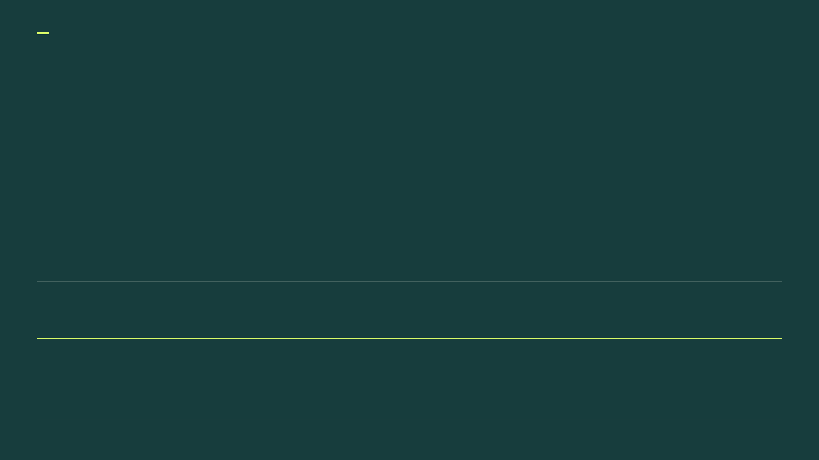
02 / BACKGROUND
QeRL / 2025
LoRA는 작은 행렬로 가중치 보정값을 학습한다
한 선형층에서 입력 x를 출력 y로 바꾸는 식입니다. 입력은 열벡터로 통일합니다.
원래 가중치 W는 고정합니다
작은 행렬 A와 B를 학습합니다
입력 x에 기본 모델의 계산을 그대로 적용합니다. 생성할 때도 큰
A는 입력을 r차원으로 줄이고, B는 출력 차원으로 되돌립니다.
행렬 W를 계속 읽습니다.
보상에 따라 이 보정값을 갱신합니다.
W
m × d
A
r × d
B
m × r
s = α/r
보정 배율
d: 입력 차원 · m: 출력 차원 · r: 작은 중간 차원
학습할 파라미터 수는 md개에서 r(d + m)개로 줄어듭니다.
예: d = m = 4,096, r = 32이면 한 선형층에서 1,677만 개 대신 약 26만 개를 학습합니다.
출처: QeRL 식 (2), LoRA §4.1. s = α/r을 명시했습니다. 파라미터 수는 한 선형층의 산술 예시입니다.
07
/ 34
Notes:
LoRA의 식은 y = (W + sBA)x이고 s = α/r입니다. W의 크기를 m×d라고 두면 A는 r×d, B는 m×r입니다. x는 d차원 열벡터이며 Ax는 r차원, BAx는 m차원입니다. r은 입력과 출력 차원보다 작게 고릅니다. W는 고정하고 A와 B를 학습합니다. α는 보정 크기를 정하는 상수입니다. QeRL 논문 식 (2)는 이 배율을 생략해 W + BA로 표시합니다. 여기서는 LoRA 원 논문 §4.1의 α/r을 명시했습니다.
파라미터 수의 설명용 예: m=d=4096, r=32이면 md=16,777,216개, r(d+m)=262,144개로 1/64입니다. 이는 한 선형층의 산술 예시이며 모델 전체 메모리 감소율이 아닙니다. W를 계속 사용하므로 LoRA만으로 큰 기본 가중치의 읽기 비용이 사라지지는 않습니다.
출처: QeRL §2, 식 (2). Hu 외 LoRA §4.1, 식 (3)과 α/r 설명.
https://arxiv.org/html/2106.09685v2#S4.SS1
https://arxiv.org/html/2510.11696v1#S2

Slide 8
03 / METHOD
QeRL / 2025
NVFP4는 작은 값과 공통 배율을 저장한다
정밀한 수를 매번 저장하는 대신, 작은 수와 공유하는 배율로 가중치를 표현합니다.
구성 | 저장 형식 | 역할
가중치 값 | FP4, E2M1 | 낮은 비트 수로 값의 형태를 저장
16개 가중치의 공통 배율 | FP8, E4M3 | 블록마다 값의 범위를 조정
텐서 전체의 배율 | FP32 | 전체 크기를 한 번 더 조정
복원 가중치 = 전체 배율 × 블록 배율 × FP4 값
양자화 오차는 복원 가중치와 원래 가중치의 차이입니다.
출처: §2·3.3, 식 (6). NVFP4는 블록 16개마다 FP8 스케일을 공유합니다.
08
/ 34
Notes:
양자화는 실수 가중치를 제한된 값의 집합으로 근사해 저장하는 것입니다. NVFP4의 가중치 값은 E2M1 형식의 4비트 수이고, 16개 가중치가 FP8 E4M3 스케일을 공유합니다. 여기에 텐서 전체의 FP32 스케일을 사용합니다. 스케일도 저장해야 하므로 전체 모델 크기가 정확히 4분의 1이 되지는 않습니다. 스케일과 반올림을 거쳐 복원한 가중치는 원래 값과 약간 다르며, 이 차이가 논문이 활용하려는 양자화 오차입니다.
출처: https://arxiv.org/abs/2510.11696
https://arxiv.org/html/2510.11696v1
근거 위치: 출처: §2·3.3, 식 (6). NVFP4는 블록 16개마다 FP8 스케일을 공유합니다.
논문 버전: arXiv:2510.11696v1 (2025-10-13).

Slide 9

03 / METHOD
QeRL / 2025
같은 4비트인데 왜 속도가 다를까?
모델: Qwen2.5-7B-Instruct
조건: H100 80GB 1장, 배치 2. GRPO의 총 학습 속도를 비교합니다.
방법 | 모델 크기 | 총 학습 속도
LoRA | 15.2 GB | 1.0배
QLoRA | 5.7 GB | 0.8배
QeRL | 5.9 GB | 1.5배
NF4: 코드에서 값으로 복원
값의 표를 찾아 복원하는 처리 비용이 이 구현에서는 생성
속도를 낮췄습니다.
NVFP4: 최적화된 연산 경로
FP4 값과 배율을 처리하는 Marlin 커널을 활용해 생성 비용을
줄입니다.
더 작게 저장하는 것만으로는 속도를 설명할 수 없습니다.
속도는 저장 형식과 커널 구현, 하드웨어 조건이 함께 결정합니다.
출처: §1·4.3, Table 3. Qwen2.5-7B-Instruct, H100 1장, 배치 2의 총 학습 속도.
09
/ 34
Notes:
모델: Qwen2.5-7B-Instruct
조건: H100 80GB 1장, 배치 2. GRPO의 총 학습 속도를 비교합니다.
두 방법은 모두 4비트이지만 그 숫자를 복원하고 계산하는 경로가 다릅니다. NF4는 저장한 코드를 미리 정한 값의 표에 대응시켜 복원하며, 논문의 구현에서는 이 처리 비용이 생성 속도를 낮춥니다. NVFP4는 FP4 값과 스케일을 사용하고 Marlin의 최적화된 연산 경로를 활용합니다. 7B 배치 2 조건에서 QLoRA는 5.7GB로 QeRL의 5.9GB보다 약간 작지만, 총 학습 속도는 0.8배와 1.5배입니다. 따라서 메모리를 가장 작게 줄인 방법이 가장 빠른 것은 아닙니다. 이 결론은 논문이 비교한 구현과 하드웨어에 해당하며 모든 NF4 구현의 속도를 단정하지 않습니다.
출처: https://arxiv.org/abs/2510.11696
https://arxiv.org/html/2510.11696v1
근거 위치: 출처: §1·4.3, Table 3. Qwen2.5-7B-Instruct, H100 1장, 배치 2의 총 학습 속도.
논문 버전: arXiv:2510.11696v1 (2025-10-13).

Slide 10
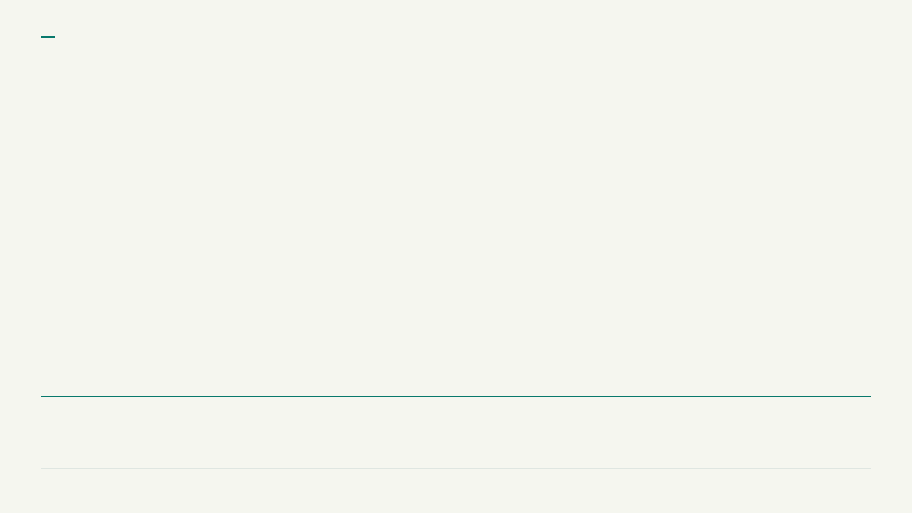
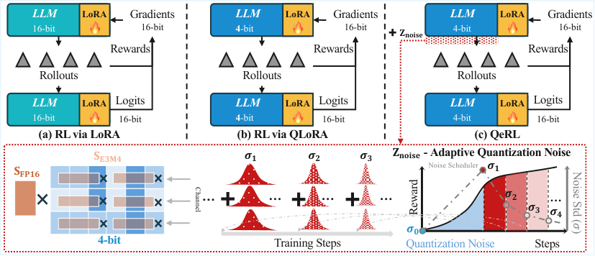
03 / METHOD
QeRL / 2025
압축, 어댑터 학습, 탐색 조절을 하나로
NVFP4로 기본 가중치를 저장하고, LoRA로 학습하며, AQN으로 탐색을 조절합니다.
Figure 2. LoRA, QLoRA, QeRL의 전체 구조
기본 가중치는 4비트로 저장하고, LoRA는 높은 정밀도로 갱신합니다.
출처: Figure 2 원본. 그림의 LoRA·QLoRA·QeRL 비교를 유지했습니다.
10
/ 34
Notes:
위 그림은 논문의 전체 구조를 보여 줍니다. LoRA는 기본 가중치를 BF16으로 유지하고, QLoRA는 NF4로 압축합니다. QeRL은 NVFP4를 사용하고 Marlin 커널로 생성 단계의 속도를 개선합니다. 기본 가중치는 고정한 채 LoRA를 학습하며, AQN은 학습 단계에 따라 추가 잡음을 조절합니다. 그림의 frozen은 가중치를 학습하지 않는다는 뜻입니다.
출처: https://arxiv.org/abs/2510.11696
https://arxiv.org/html/2510.11696v1
근거 위치: 출처: Figure 2 원본. 그림의 LoRA·QLoRA·QeRL 비교를 유지했습니다.
논문 버전: arXiv:2510.11696v1 (2025-10-13).

Slide 11
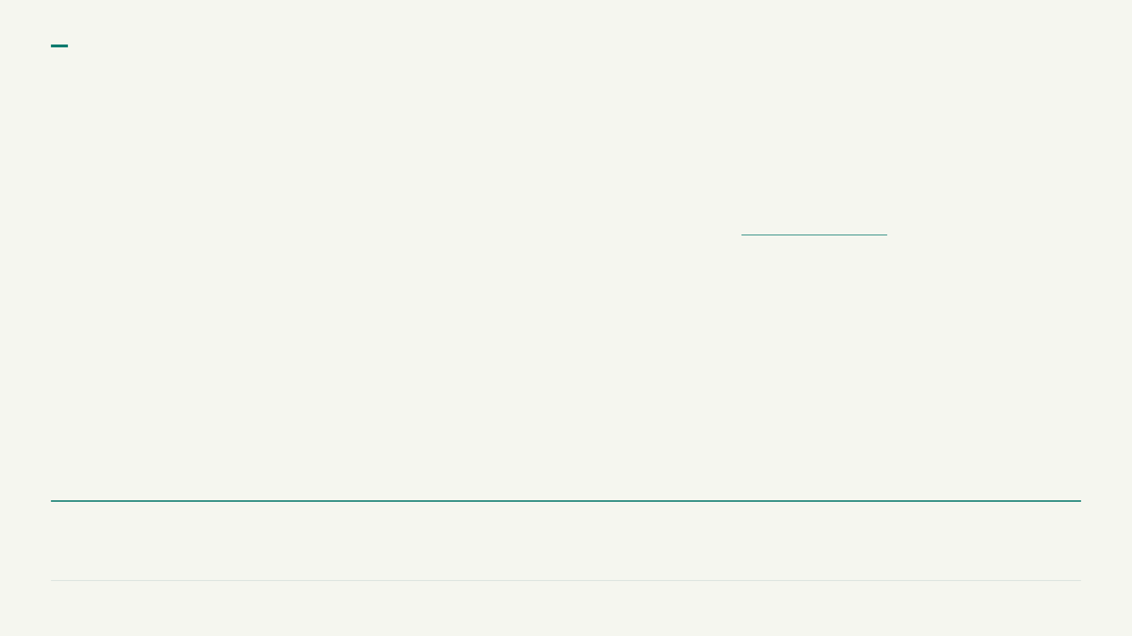
03 / METHOD
QeRL / 2025
오차가 다른 풀이를 시도할 여지를 만든다
로짓은 확률로 바꾸기 전의 점수입니다. 양자화 오차가 이 점수를 바꿀 수 있습니다.
다음 토큰 후보의 확률 · 설명용 가상 분포
설명용 계산 · 실험 수치 아님
엔트로피 H
1.03
다른 후보를 시도할 여지가 커집니다. 그
후보 중 정답이 있어야 정확도 향상으로
이어질 수 있습니다.
핵심은 다양한 시도 중에서 높은 보상을 얻는 출력을 학습하는 것입니다.
출처: §3.2. 그래프는 엔트로피를 설명하기 위한 가상의 토큰 확률입니다.
11
/ 34
Notes:
양자화 오차는 여러 층을 지나며 최종 로짓을 바꿉니다. 이로 인해 다른 후보 토큰을 고를 가능성이 늘어날 수 있습니다. 여기의 세 후보와 확률은 설명용으로 만든 값이며 실험 결과가 아닙니다. 엔트로피는 확률이 얼마나 한곳에 몰려 있는지 나타내는 지표입니다. 분포가 넓어지면 다양한 출력을 시도할 수 있지만, 무조건 정답률이 높아지는 것은 아닙니다. 좋은 후보를 시도하고 보상으로 선택하는 학습이 함께 필요합니다.
출처: https://arxiv.org/abs/2510.11696
https://arxiv.org/html/2510.11696v1
근거 위치: 출처: §3.2. 그래프는 엔트로피를 설명하기 위한 가상의 토큰 확률입니다.
논문 버전: arXiv:2510.11696v1 (2025-10-13).
발표용 정적 상태: HTML의 조작형 요소는 대표 상태로 표시했습니다. 원본 HTML에서 모델 선택과 엔트로피·잡음 감쇠·생성 비중을 조작할 수 있습니다.

Slide 12
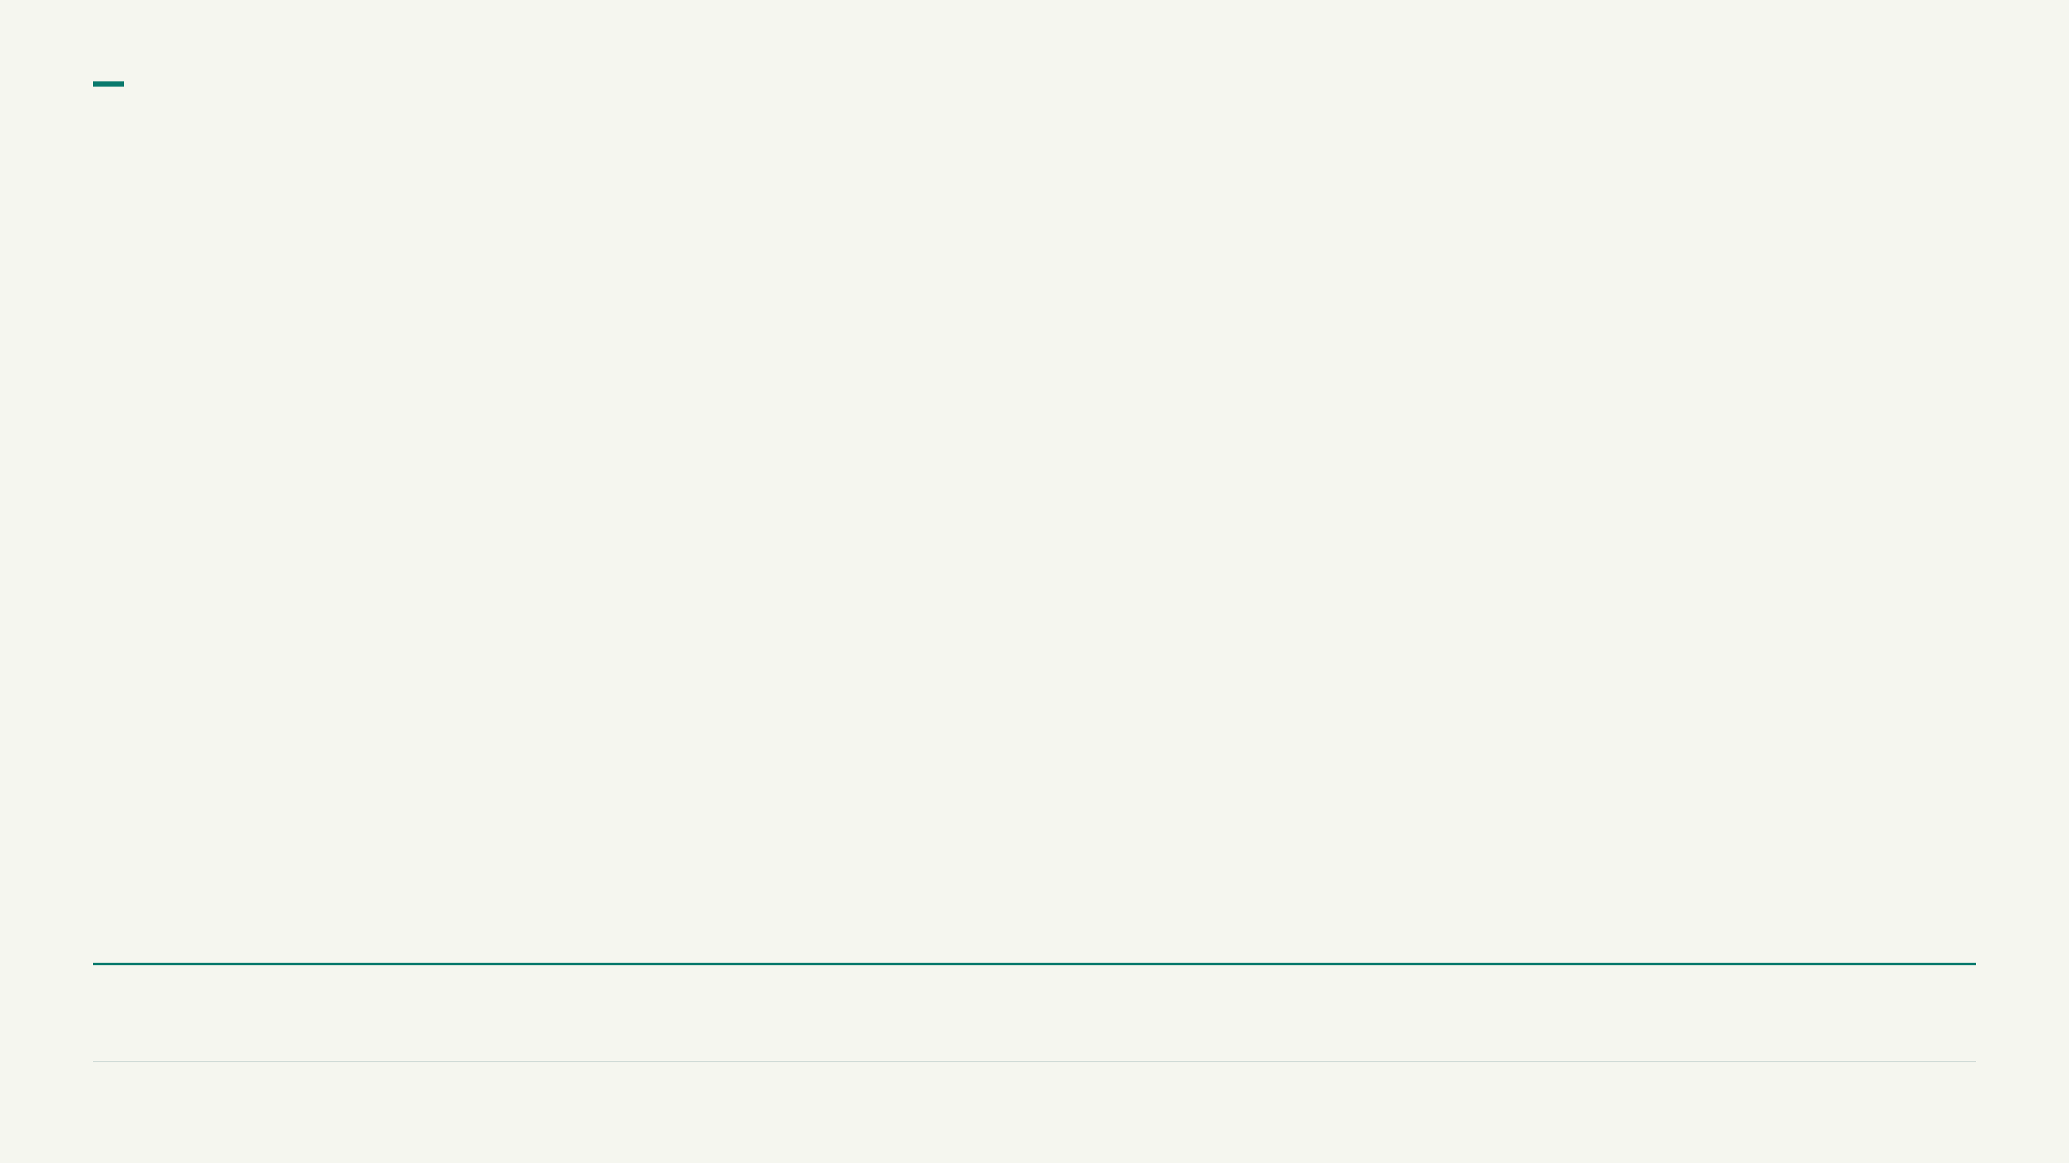
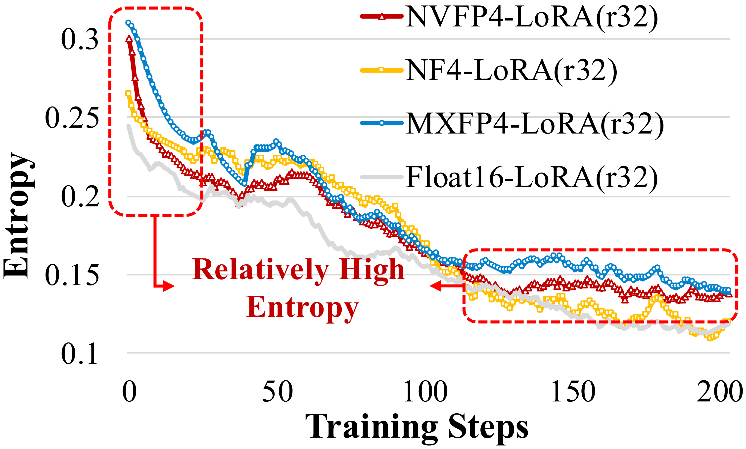
03 / METHOD
QeRL / 2025
양자화 모델에서 더 높은 엔트로피를 관측했다
모델: Qwen2.5-7B-Instruct
학습: GSM8K + GRPO. 그래프는 학습 중 다음 토큰 분포의 엔트로피입니다.
관측
NVFP4의 엔트로피가 BF16 LoRA보다 높게
나타납니다.
논문의 해석
더 넓은 풀이 탐색이 보상 개선에 기여했을
수 있습니다.
Figure 5. 학습 단계에 따른 정책 엔트로피
엔트로피 곡선과 최종 정확도를 함께 봐야 학습 효과를 판단할 수 있습니다.
출처: Figure 5 원본, §3.2. 가로축은 학습 단계, 세로축은 정책 엔트로피입니다.
12
/ 34
Notes:
모델: Qwen2.5-7B-Instruct
학습: GSM8K + GRPO. 그래프는 학습 중 다음 토큰 분포의 엔트로피입니다.
이제 설명용 예시 대신 실제 결과를 보겠습니다. Figure 5에서 NVFP4 모델의 정책 엔트로피는 BF16 LoRA보다 높게 나타납니다. 논문은 양자화 오차가 탐색을 넓혔다고 해석합니다. 다만 이것은 관측된 관계를 설명하는 가설을 뒷받침하는 증거이지, 모든 모델과 입력에서 양자화가 엔트로피를 높인다는 수학적 보장은 아닙니다. 뒤에서 실제 정답률과 제거 실험을 함께 확인합니다.
출처: https://arxiv.org/abs/2510.11696
https://arxiv.org/html/2510.11696v1
근거 위치: 출처: Figure 5 원본, §3.2. 가로축은 학습 단계, 세로축은 정책 엔트로피입니다.
논문 버전: arXiv:2510.11696v1 (2025-10-13).

Slide 13
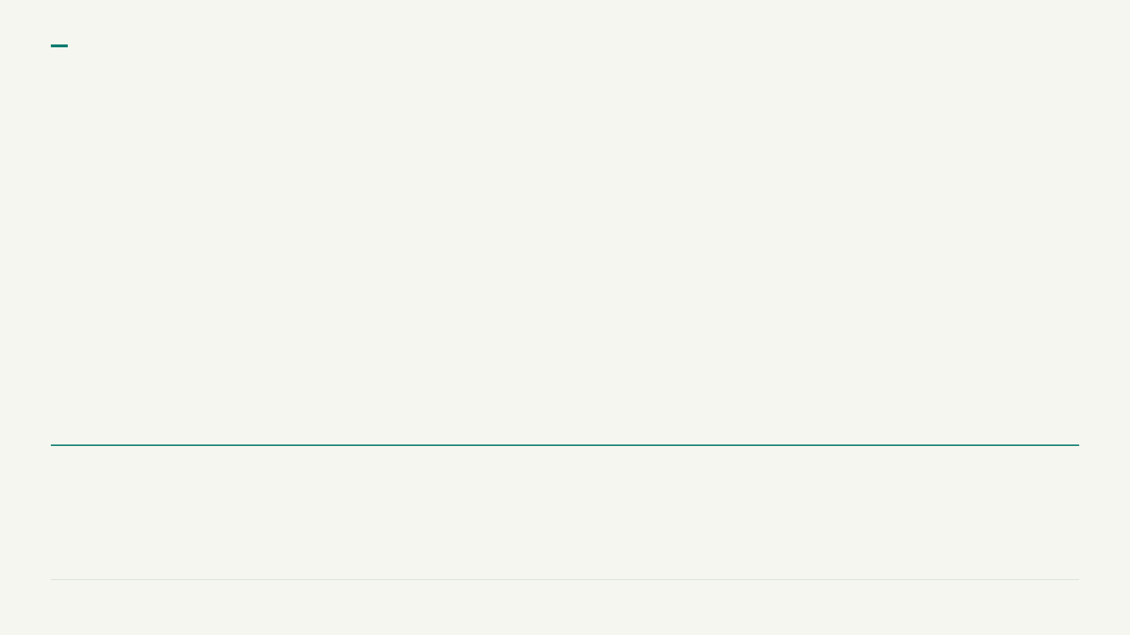
03 / METHOD
QeRL / 2025
다양한 답안이 정확도로 이어지려면
다른 풀이를 시도했을 때 유효한 정답 후보가 늘어나야, 보상 차이로부터 학습할 수 있습니다.
단계 | 무슨 변화가 생기나 | 학습에 도움이 되는 조건
1 출력 점수 변화 | 양자화 오차가 로짓에 영향 | 의미 있는 후보의 선택 확률이 변함
2 풀이 탐색 | 다른 토큰과 풀이를 생성 | 기존에 드물던 정답 경로를 발견
3 보상 차이 | 답안마다 다른 보상을 받음 | 좋은 답안과 나쁜 답안을 구분
4 어댑터 갱신 | 좋은 답안의 생성 확률을 높임 | 학습한 변화가 평가 문제에도 유효
다양한 오답만 늘어난다면, 엔트로피가 높아져도 정확도는 좋아지지 않습니다.
이 연결은 논문의 관측을 설명하는 해석이며, 모든 인과 고리를 따로 검증한 실험은 아닙니다.
출처: §3.1·3.2의 연결을 설명한 해석. 아래 인과 관계 전체를 독립적으로 검증한 실험은 아닙니다.
13
/ 34
Notes:
양자화가 만든 변화가 최종 정확도로 이어지려면 몇 단계를 거쳐야 합니다. 오차가 로짓을 바꾸고 다른 토큰이 뽑히면 풀이 경로가 달라질 수 있습니다. 이때 유효한 정답 후보가 생겨야 정답과 오답 사이에 보상 차이가 생깁니다. GRPO는 이 차이로 상대적 이점을 계산하고 어댑터를 갱신합니다. 단지 문장이 다양해지거나 다양한 오답만 늘어나는 것으로는 충분하지 않습니다. 이 설명은 양자화 오차, 엔트로피, 보상 곡선을 연결한 논문의 해석이며 모든 고리를 별도로 통제한 인과 실험은 아닙니다.
출처: https://arxiv.org/abs/2510.11696
https://arxiv.org/html/2510.11696v1
근거 위치: 출처: §3.1·3.2의 연결을 설명한 해석. 아래 인과 관계 전체를 독립적으로 검증한 실험은 아닙니다.
논문 버전: arXiv:2510.11696v1 (2025-10-13).

Slide 14
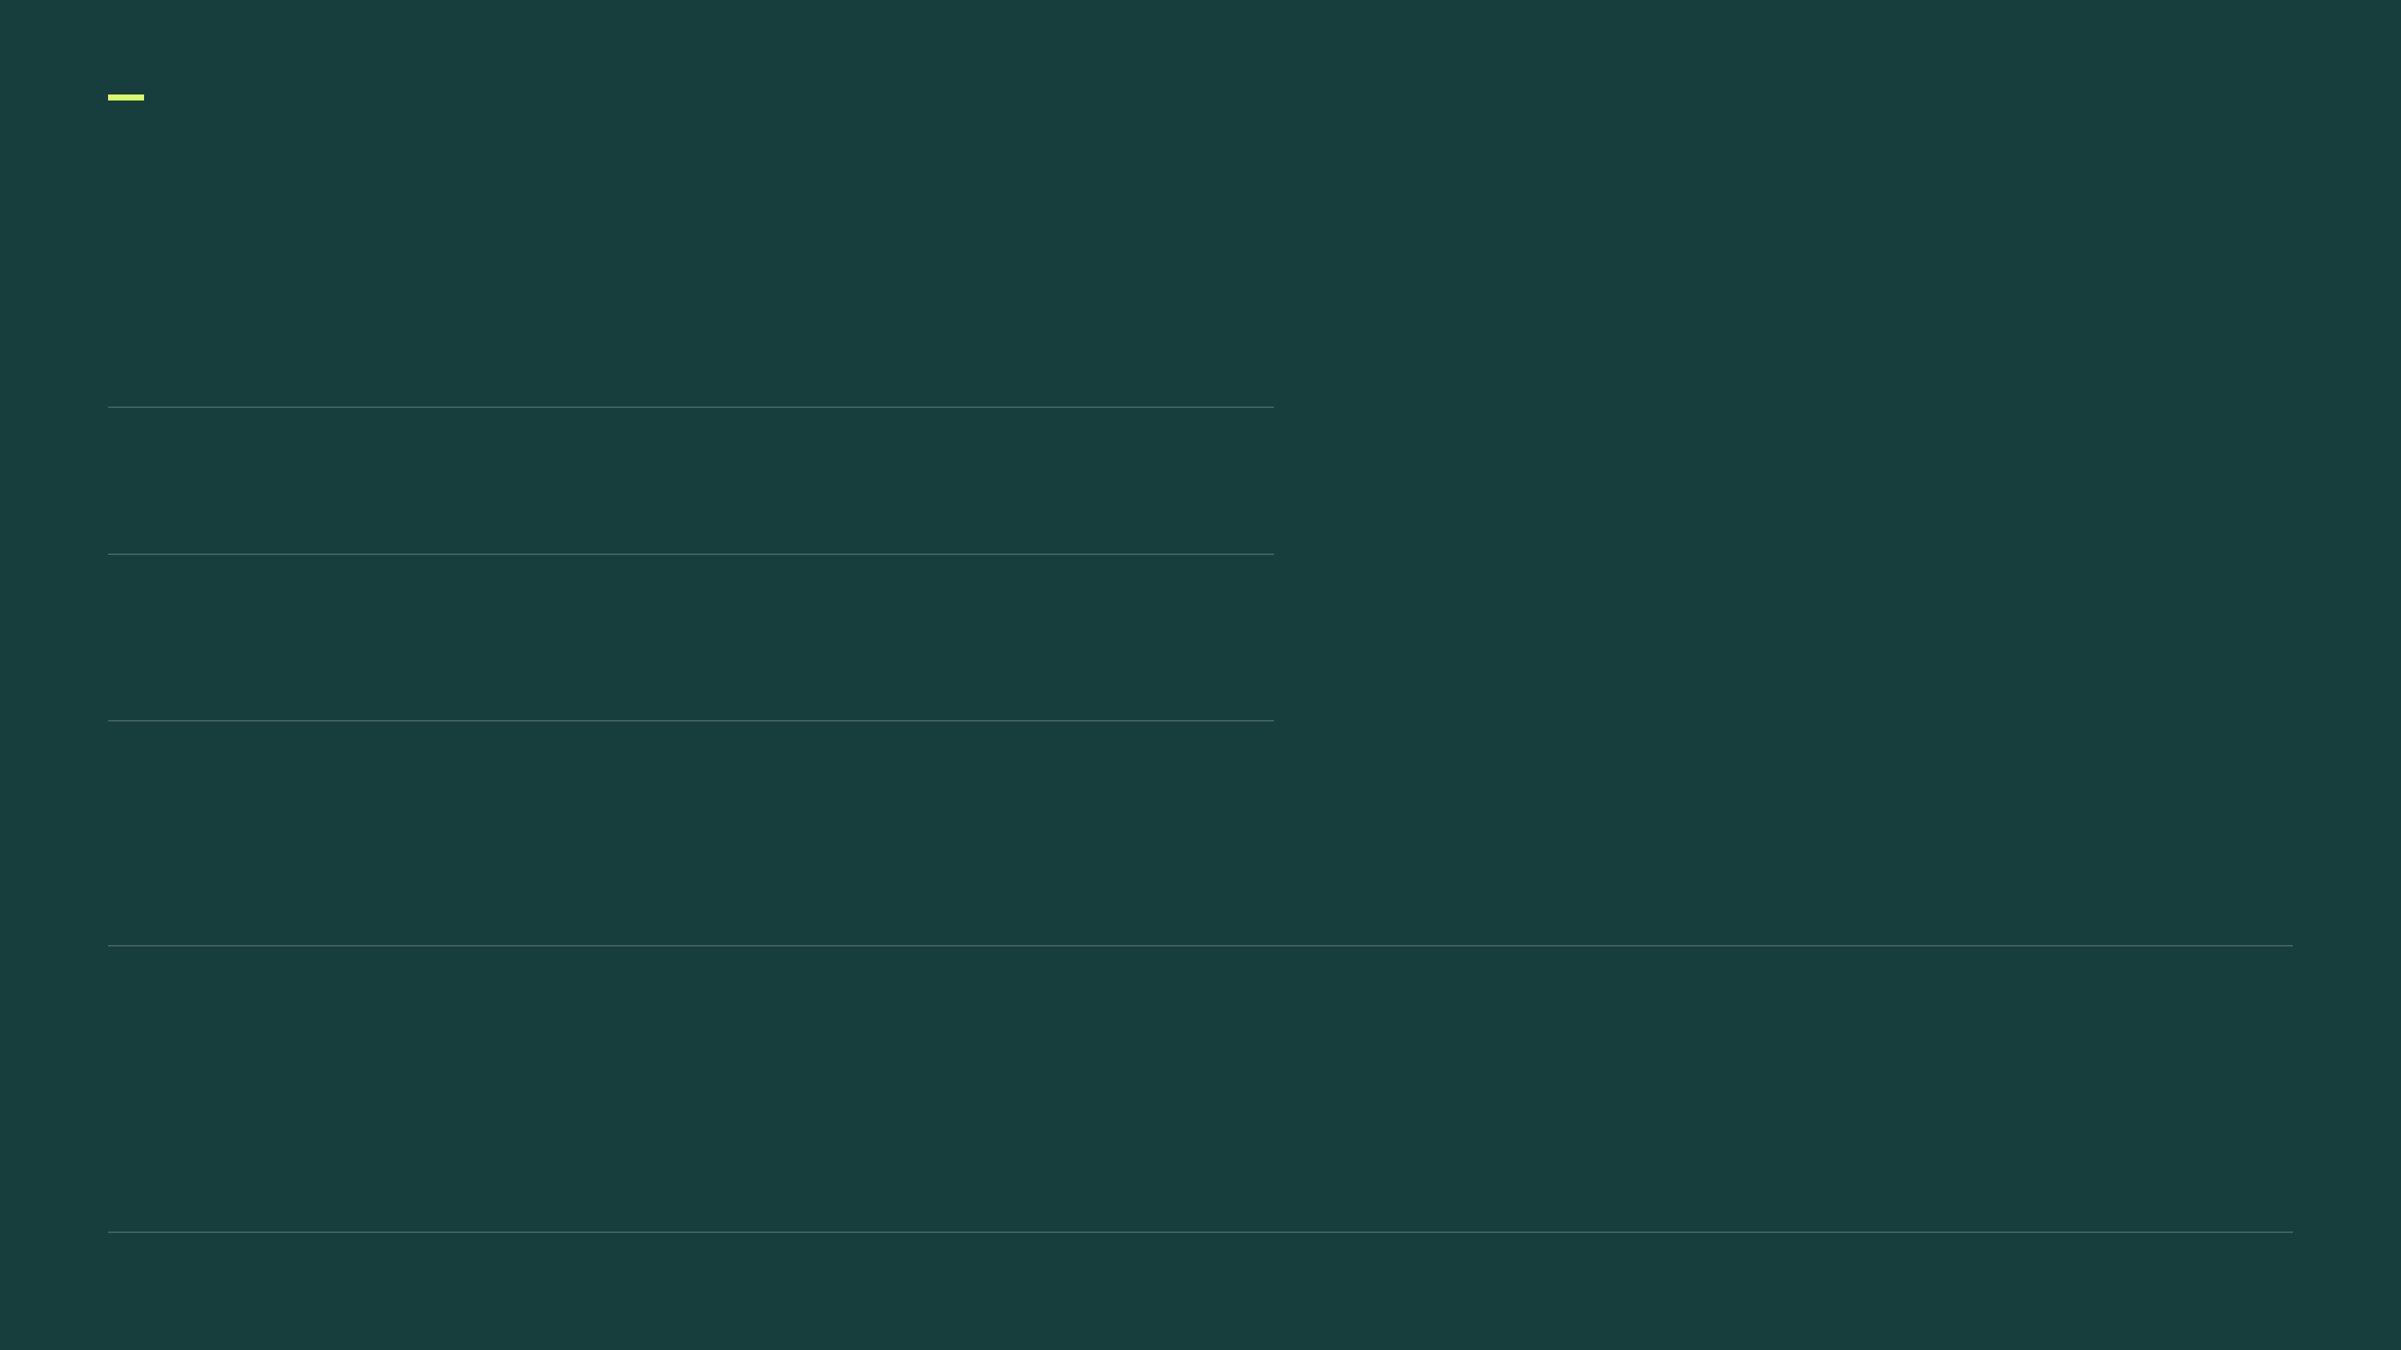
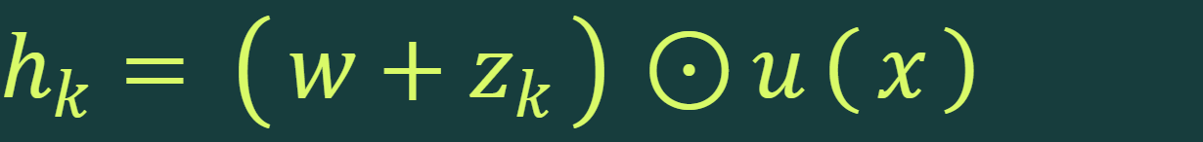
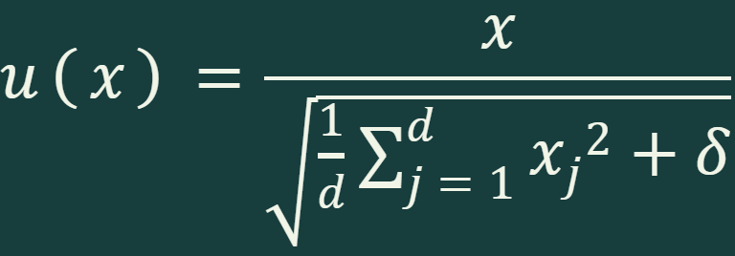
03 / METHOD
QeRL / 2025
AQN은 정규화 배율에 작은 잡음을 더한다
AQN은 평소 덜 선택하던 풀이를 시도하도록, 모델 내부 계산에 작은 무작위 변화를 주는 장치입니다.
Adaptive Quantization Noise
기존 RMSNorm
같은 입력도 조금 다르게 계산하게 합니다.
w
는 RMSNorm의 채널별 배율입니다. 여기에 작은 무작위
벡터
z
AQN을 켜면
를 더해 다음 토큰의 점수에 영향을 줍니다.
σ
는 잡음의 표준편차입니다. 클수록 배율이 더 크게
흔들립니다.
잡음의 분포
매 순전파마다 새로 뽑습니다. k는 잡음 크기를 정하는 학습 구간입니다.
잡음 자체를 보상으로 학습하지는 않습니다. 보상에 따른 업데이트는
LoRA의 A와 B에 남습니다.
d: 채널 수 · δ: 0으로 나누는 것을 막는 작은 상수 · ⊙: 같은 위치끼리 곱하기
출처: QeRL §3.3, 식 (10). u(x)는 정규화된 입력을 따로 정의한 표기입니다.
14
/ 34
Notes:
AQN은 Adaptive Quantization Noise입니다. 이 논문에서는 양자화한 기본 모델에 탐색용 확률적 변화를 추가합니다. RMSNorm은 입력 x를 제곱평균의 제곱근으로 나눈 뒤 채널별 배율 w를 곱합니다. u(x)를 정규화된 입력이라고 쓰면 원래 출력은 h=w⊙u(x)입니다. AQN은 w에 무작위 벡터 z를 더해 h_k=(w+z_k)⊙u(x)로 바꿉니다.
각 채널의 z_{k,j}는 평균 0, 분산 σ_k²인 정규분포에서 뽑습니다. σ는 표준편차이지 분산이 아닙니다. 논문은 매 순전파마다 새 잡음을 뽑는다고 명시합니다. k가 같은 학습 구간 안에서도 z는 재추출됩니다. 잡음 자체가 보상으로 업데이트되는 학습 파라미터인 것은 아닙니다. QeRL은 기본 가중치를 고정하고 LoRA의 저랭크 행렬을 업데이트합니다.
출력의 작은 변화가 이후 층을 거쳐 로짓과 토큰 확률에 영향을 줄 수 있습니다. 더 다양한 유효한 답안을 찾을 때 학습에 도움을 줄 수 있지만, 잡음이 크다고 정확도가 자동으로 높아지지는 않습니다.
출처: QeRL §3.3, 식 (10), Appendix G. 본문의 식 (7)은 추가 잡음의 개념적 설명이며, 실제 noise merging은 식 (10)~(12)를 기준으로 설명했습니다.
https://arxiv.org/html/2510.11696v1#S3.SS3

Slide 15
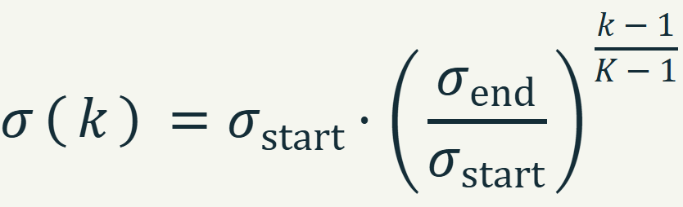
03 / METHOD
QeRL / 2025
잡음의 크기는 학습 단계에 따라 줄어든다
첫 구간에는 추가 잡음이 없습니다. 이후 잡음을 켜고, 정해 둔 일정에 따라 강도를 낮춥니다.
k = 1,…,K의 감쇠 구간 · σ
start
= 0.01 · σ
end
= 0.0005
현재 추가 잡음의 표준편차
0.0100
추가 잡음을 켠 초기 구간입니다. 다른 풀이를
탐색할 여지를 넓힙니다.
‘Adaptive’는 여기서 정해 둔 학습 단계에 따라 강도를
조절한다는 뜻입니다. 보상이 낮을 때 자동으로 잡음을
K = 10으로 재구성한 예시입니다. 초기 σ = 0 구간은 그래프 앞에 별도로 둡니다.
키우는 피드백 제어는 아닙니다.
출처: QeRL 식 (8), Table 4, Algorithm 1. 그래프는 감쇠식의 재구성이며 실제 학습 로그가 아닙니다.
15
/ 34
Notes:
잡음 스케줄의 핵심식은 σ(k)=σ_start(σ_end/σ_start)^((k−1)/(K−1))입니다. 여기서 k=1,...,K로 쓰면 첫 감쇠 구간은 σ_start이고 마지막은 σ_end입니다. 발표 그래프는 이 식을 K=10으로 재구성한 예시입니다. 실제 학습 로그가 아닙니다. 식 (8)을 설명하기 위해, 처음 추가 잡음을 끄는 구간은 별도 σ=0 구간으로 구분했습니다.
Table 4와 §3.3에 따라 σ_start=0.01, σ_end=0.0005를 사용했습니다. 본문 §4.1에는 시작값 5e-2가 적혀 있으나, 이 자료는 방법 설명 및 하이퍼파라미터 표의 1e-2를 기준으로 합니다. Algorithm 1의 0부터 시작하는 단계 번호와 식 (8)의 1부터 시작하는 번호에는 끝점 표기상 불일치가 있으므로, 슬라이드는 원 논문의 정확한 학습 단계 배치라고 주장하지 않고 감쇠식의 재구성으로 표시합니다.
Adaptive는 여기서 학습 단계에 따라 잡음 강도를 바꾼다는 뜻입니다. 보상이나 엔트로피를 측정해 자동으로 강도를 올리고 내리는 피드백 제어식은 아닙니다. 양자화된 기본 가중치가 고정되어 있으므로 원래 양자화 오차는 남고, 여기서 줄어드는 것은 추가 잡음입니다.
출처: QeRL 식 (8), Table 4, Algorithm 1.
https://arxiv.org/html/2510.11696v1#S3.SS3
발표용 정적 상태: HTML의 조작형 요소는 대표 상태로 표시했습니다. 원본 HTML에서 모델 선택과 엔트로피·잡음 감쇠·생성 비중을 조작할 수 있습니다.

Slide 16
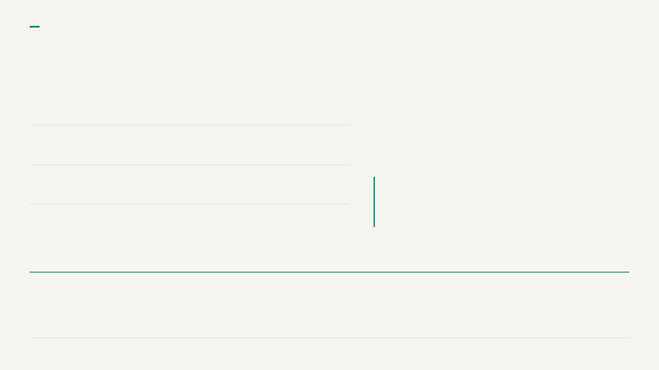
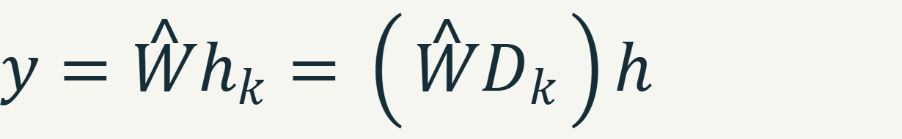
03 / METHOD
QeRL / 2025
입력을 흔들면 가중치를 흔든 것과 같아진다
14장의 RMSNorm 식을 다시 정리한 결과입니다. 여기서는 입력을 열벡터로 씁니다.
가중치에 곱한 것과 같은 효과입니다.
입력의 변화
입력 채널 j를 1.01배 하면, 그 입력을 받는 가중치의 열도
1.01배 한 것과 같습니다.
채널별 배율
한 채널의 예
w
= 1, z
= 0.01
j
j
h
k,j
= 1.01 h
j
뒤따르는 선형층
⊘는 원소별 나눗셈입니다. diag는 벡터를 대각행렬로 만듭니다. 이
등가식은 w
≠ 0인 채널에서 성립합니다.
j
실제 계산은 RMSNorm의 배율만 바꾸므로 4비트 저장과 연산 경로를 유지합니다.
Attention의 Q·K·V는 잡음을 공유하고, FFN의 gate·up은 또 다른 잡음을 공유합니다.
출처: QeRL 식 (10)~(12), Figure 6, Appendix G. 논문의 행벡터 표기를 열벡터 표기로 바꿨습니다.
16
/ 34
Notes:
입력을 열벡터로 통일해 설명합니다. h=w⊙u(x), h_k=(w+z_k)⊙u(x)이며 w_j≠0인 채널에서는 h_k=D_kh, D_k=diag(1+z_k⊘w)입니다. ⊘는 원소별 나눗셈이고 diag는 벡터를 대각행렬로 만드는 연산입니다. 따라서 뒤따르는 선형층은 y=Ŵh_k=ŴD_kh로 쓸 수 있습니다. 입력 채널의 변화가 Ŵ의 열별 배율 변화와 동등합니다. 논문은 행벡터 XW 표기를 쓰기 때문에 같은 효과를 가중치 행별 곱셈 잡음으로 설명합니다. 두 표기는 전치 관계입니다.
한 채널에서 w_j=1이고 z_j=0.01이면 h_{k,j}=1.01h_j입니다. 0.01은 잡음의 한 샘플 예시이지 모든 채널에 매번 1% 변화가 생긴다는 뜻이 아닙니다. w_j가 0이면 나눗셈 형태 대신 앞 장의 (w+z)⊙u(x) 식을 사용해야 합니다.
D_k는 효과를 보여 주기 위한 수학적 표현입니다. 실제로 거대한 대각행렬을 만들거나 NVFP4 가중치 텐서에 고정밀 잡음을 직접 더하지 않습니다. RMSNorm의 채널별 배율에 잡음을 합치므로 NVFP4×BF16 연산 경로를 유지할 수 있습니다. Q, K, V는 같은 RMSNorm 출력을 받아 잡음을 공유하고, gate와 up은 다른 RMSNorm의 잡음을 공유합니다. Appendix G 마지막 문단의 down/up 표기보다 §3.3과 Figure 6의 gate/up 설명을 따랐습니다.
출처: QeRL 식 (10)~(12), Figure 6, Appendix G. 슬라이드 식은 입력을 열벡터로 바꿔 다시 쓴 동등한 표현입니다.
https://arxiv.org/html/2510.11696v1#A7

Slide 17

03 / METHOD
QeRL / 2025
LoRA의 학습과 AQN의 탐색을 함께 쓰면
LoRA는 학습할 파라미터를 정하고, AQN은 학습 중 계산에 들어가는 잡음을 조절합니다.
BF16 LoRA
기본 가중치 W는 고정하고, 보상으로 A와 B를 학습합니다.
QeRL
기본 가중치를 NVFP4로 저장합니다. Ŵ는 그 복원값을 뜻합니다.
QeRL + AQN
RMSNorm에서 바뀐 입력 Dₖh가 기본 분기와 LoRA 분기에 들어갑니다.
LoRA의 sBA
AQN의 D
k
보상에 따라 학습하고 저장하는 보정값
매 순전파마다 새로 뽑는 일시적 입력 변화
h는 원래 RMSNorm 출력입니다. 정규화 직후 한 선형층의 비교식이며, 바이어스와 LoRA dropout은 생략했습니다.
출처: LoRA §4.1, QeRL 식 (2), (10)~(12)를 연결한 설명용 비교식입니다.
17
/ 34
Notes:
기호를 통일해 한 선형층을 비교합니다. h는 잡음이 없는 RMSNorm 출력입니다. BF16 LoRA에서는 y=(W+sBA)h이며 W는 BF16 기본 가중치입니다. QeRL에서는 W를 NVFP4로 저장하고 복원한 값을 Ŵ라고 쓰므로 y=(Ŵ+sBA)h입니다. AQN을 추가하면 정규화 출력이 h_k=D_kh로 바뀌어, y=(Ŵ+sBA)D_kh로 쓸 수 있습니다.
이 결합식은 QeRL 논문 식 (2)와 식 (10)~(12)를 연결해 입력을 열벡터로 통일한 설명용 도출입니다. 논문에 같은 모양으로 인쇄된 별도의 식은 아닙니다. RMSNorm 직후의 Q/K/V 또는 gate/up 선형층에서, 변한 정규화 출력을 기본 분기와 LoRA 분기가 함께 받는 경우를 나타냅니다. 바이어스와 LoRA dropout은 생략했습니다. D_k를 실제 행렬로 만들 필요는 없습니다.
LoRA의 sBA는 보상에 따른 기울기 업데이트가 누적되고 저장되는 보정값입니다. AQN의 D_k는 재추출한 잡음에서 정해지는 일시적 변화이며, σ_k만 미리 정한 일정에 따라 변합니다. AQN을 끄면 z=0이고 D=I여서 QeRL 식으로 돌아가지만, 학습한 A와 B는 유지됩니다. 잡음으로 얻은 답안을 보상으로 평가하고 그 결과를 A와 B에 반영하는 관계로 설명하면 좋습니다.
출처: LoRA §4.1, QeRL 식 (2), (10)~(12)의 설명용 결합.
https://arxiv.org/html/2106.09685v2#S4.SS1
https://arxiv.org/html/2510.11696v1#S3.SS3

Slide 18
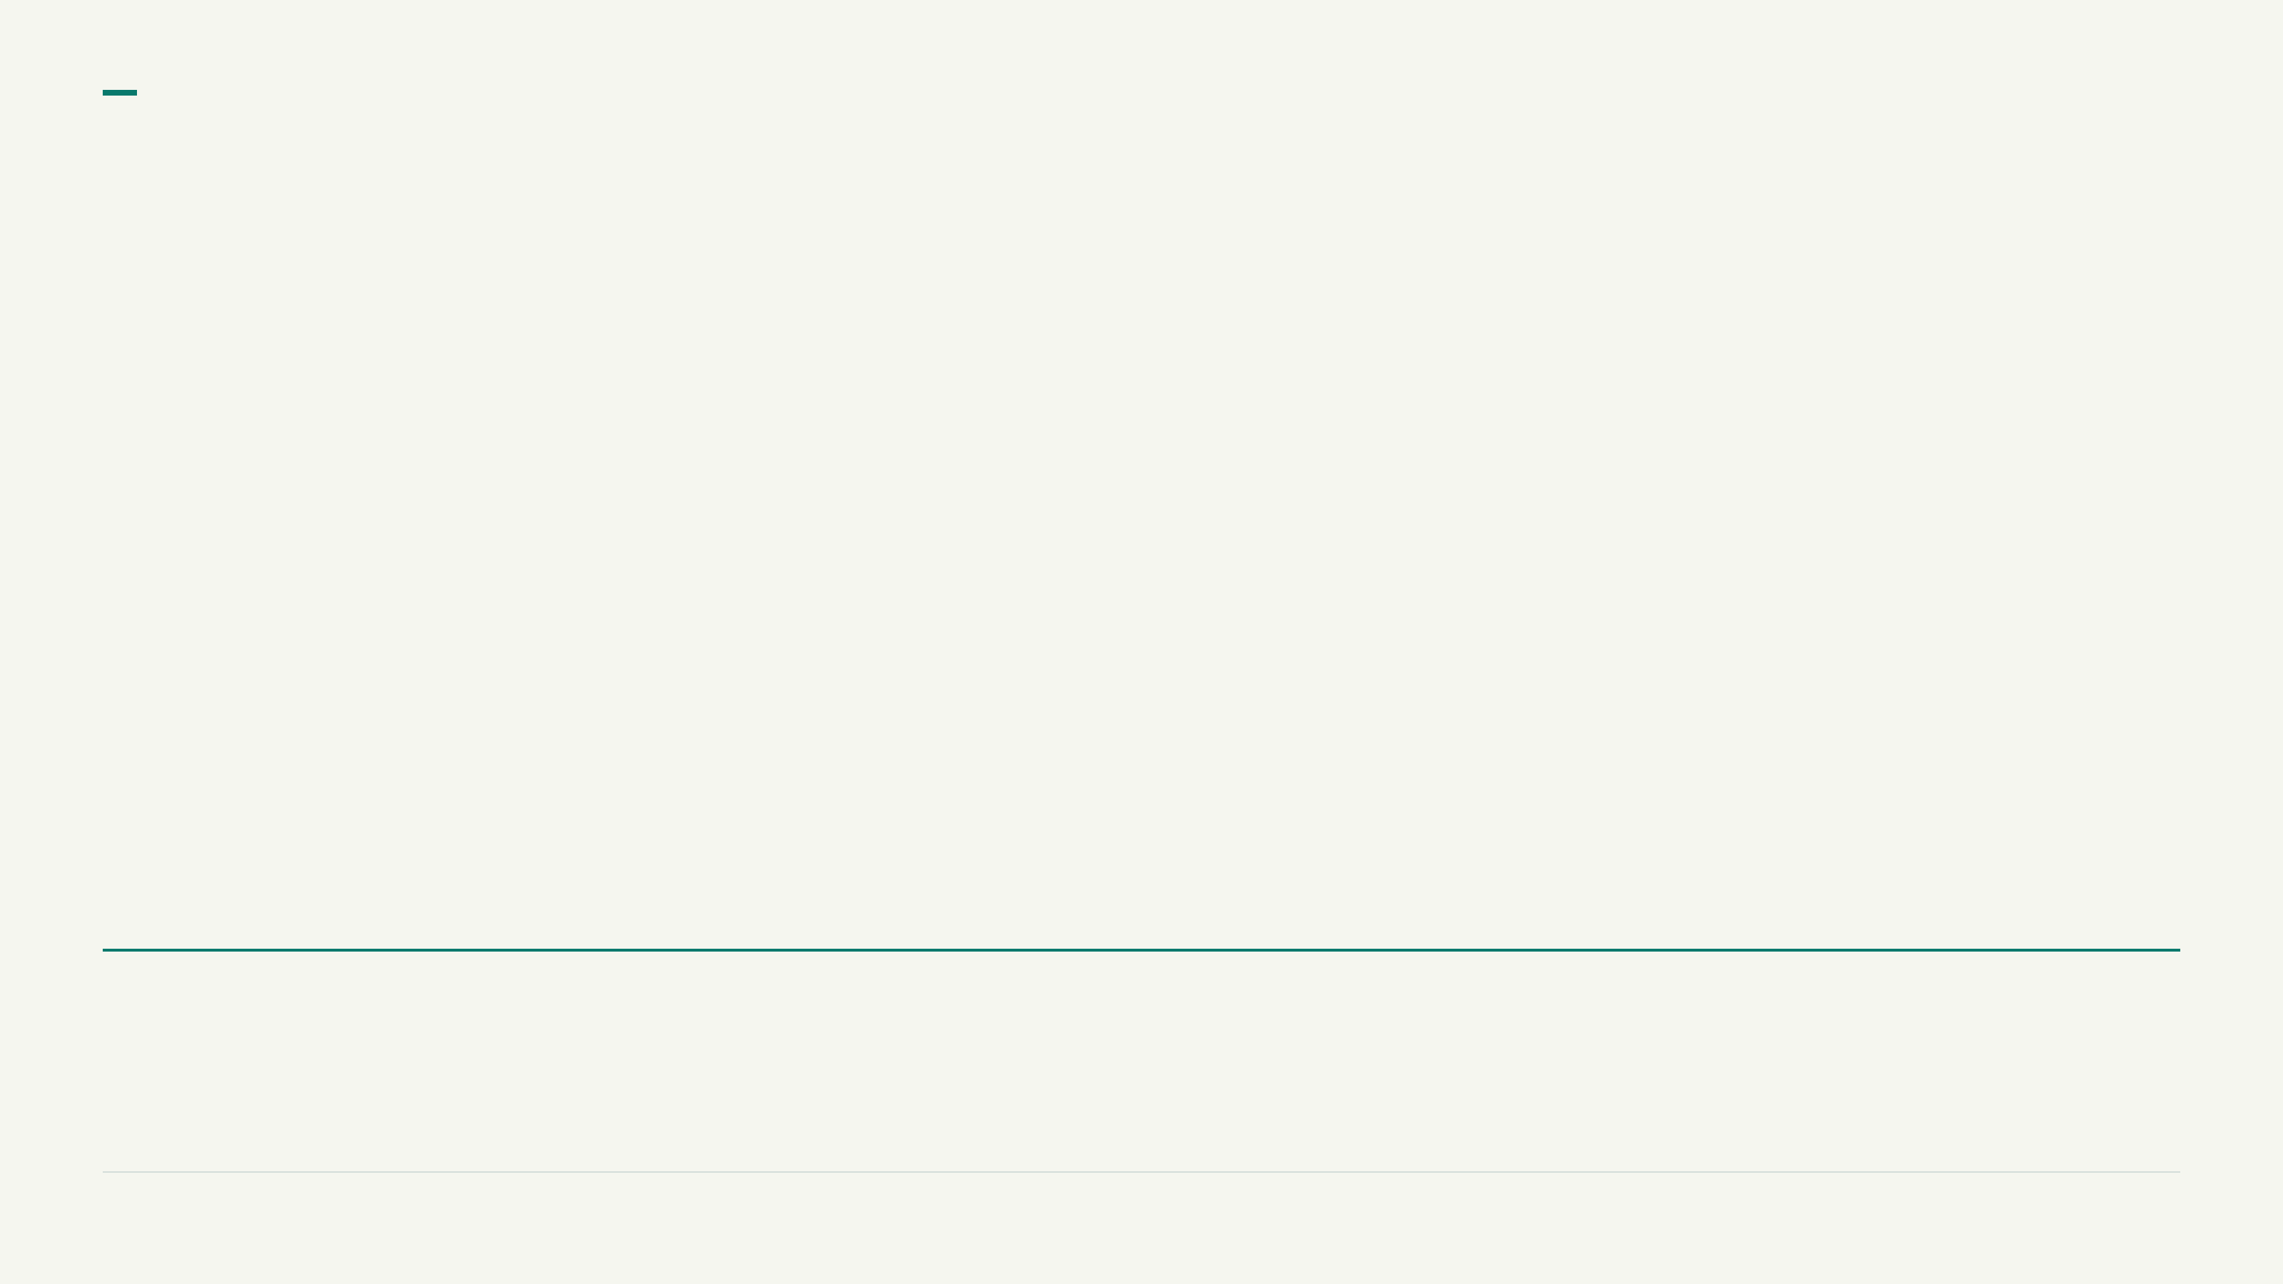
04 / EXPERIMENTS
QeRL / 2025
QeRL 적용 전후, 무엇이 달라졌나?
모델: Qwen2.5-3B-Instruct, Qwen2.5-7B-Instruct
학습: GSM8K + GRPO. 평가: GSM8K 정답률(%). 같은 크기의 모델끼리 비교합니다.
조건 | 3B | 7B
원래 BF16 모델, RL 전 | 61.2 | 76.3
NVFP4 양자화 후, RL 전 | 59.4 | 73.4
QeRL + AQN으로 RL 후 | 83.7 | 90.8
양자화 모델의 학습 전후 변화 | +24.3%p | +17.4%p
이 증가분에는 강화학습 자체의 효과도 포함됩니다.
QeRL의 이점을 알려면, 같은 모델을 다른 방식으로 강화학습한 결과와도 비교해야 합니다.
출처: Table 1. GSM8K 정확도(%). 차이는 원점수로 직접 계산했습니다.
18
/ 34
Notes:
모델: Qwen2.5-3B-Instruct, Qwen2.5-7B-Instruct
학습: GSM8K + GRPO. 평가: GSM8K 정답률(%). 같은 크기의 모델끼리 비교합니다.
적용 전후라는 말에는 서로 다른 비교가 섞일 수 있습니다. BF16 모델을 NVFP4로 바꾸는 순간의 성능 손실과, 그 양자화 모델을 강화학습하는 효과를 먼저 나눕니다. 3B는 61.2에서 59.4로 낮아진 뒤 83.7로 높아지고, 7B는 76.3에서 73.4로 낮아진 뒤 90.8로 높아집니다. 여기서 24.3과 17.4%포인트는 RL과 AQN을 포함한 전체 학습 전후 변화이지, 양자화나 AQN만의 효과가 아닙니다. QeRL이라는 선택의 효과를 평가하려면 다음 슬라이드처럼 같은 모델을 다른 방식으로 RL 학습한 결과와도 비교해야 합니다.
출처: https://arxiv.org/abs/2510.11696
https://arxiv.org/html/2510.11696v1
근거 위치: 출처: Table 1. GSM8K 정확도(%). 차이는 원점수로 직접 계산했습니다.
논문 버전: arXiv:2510.11696v1 (2025-10-13).

Slide 19
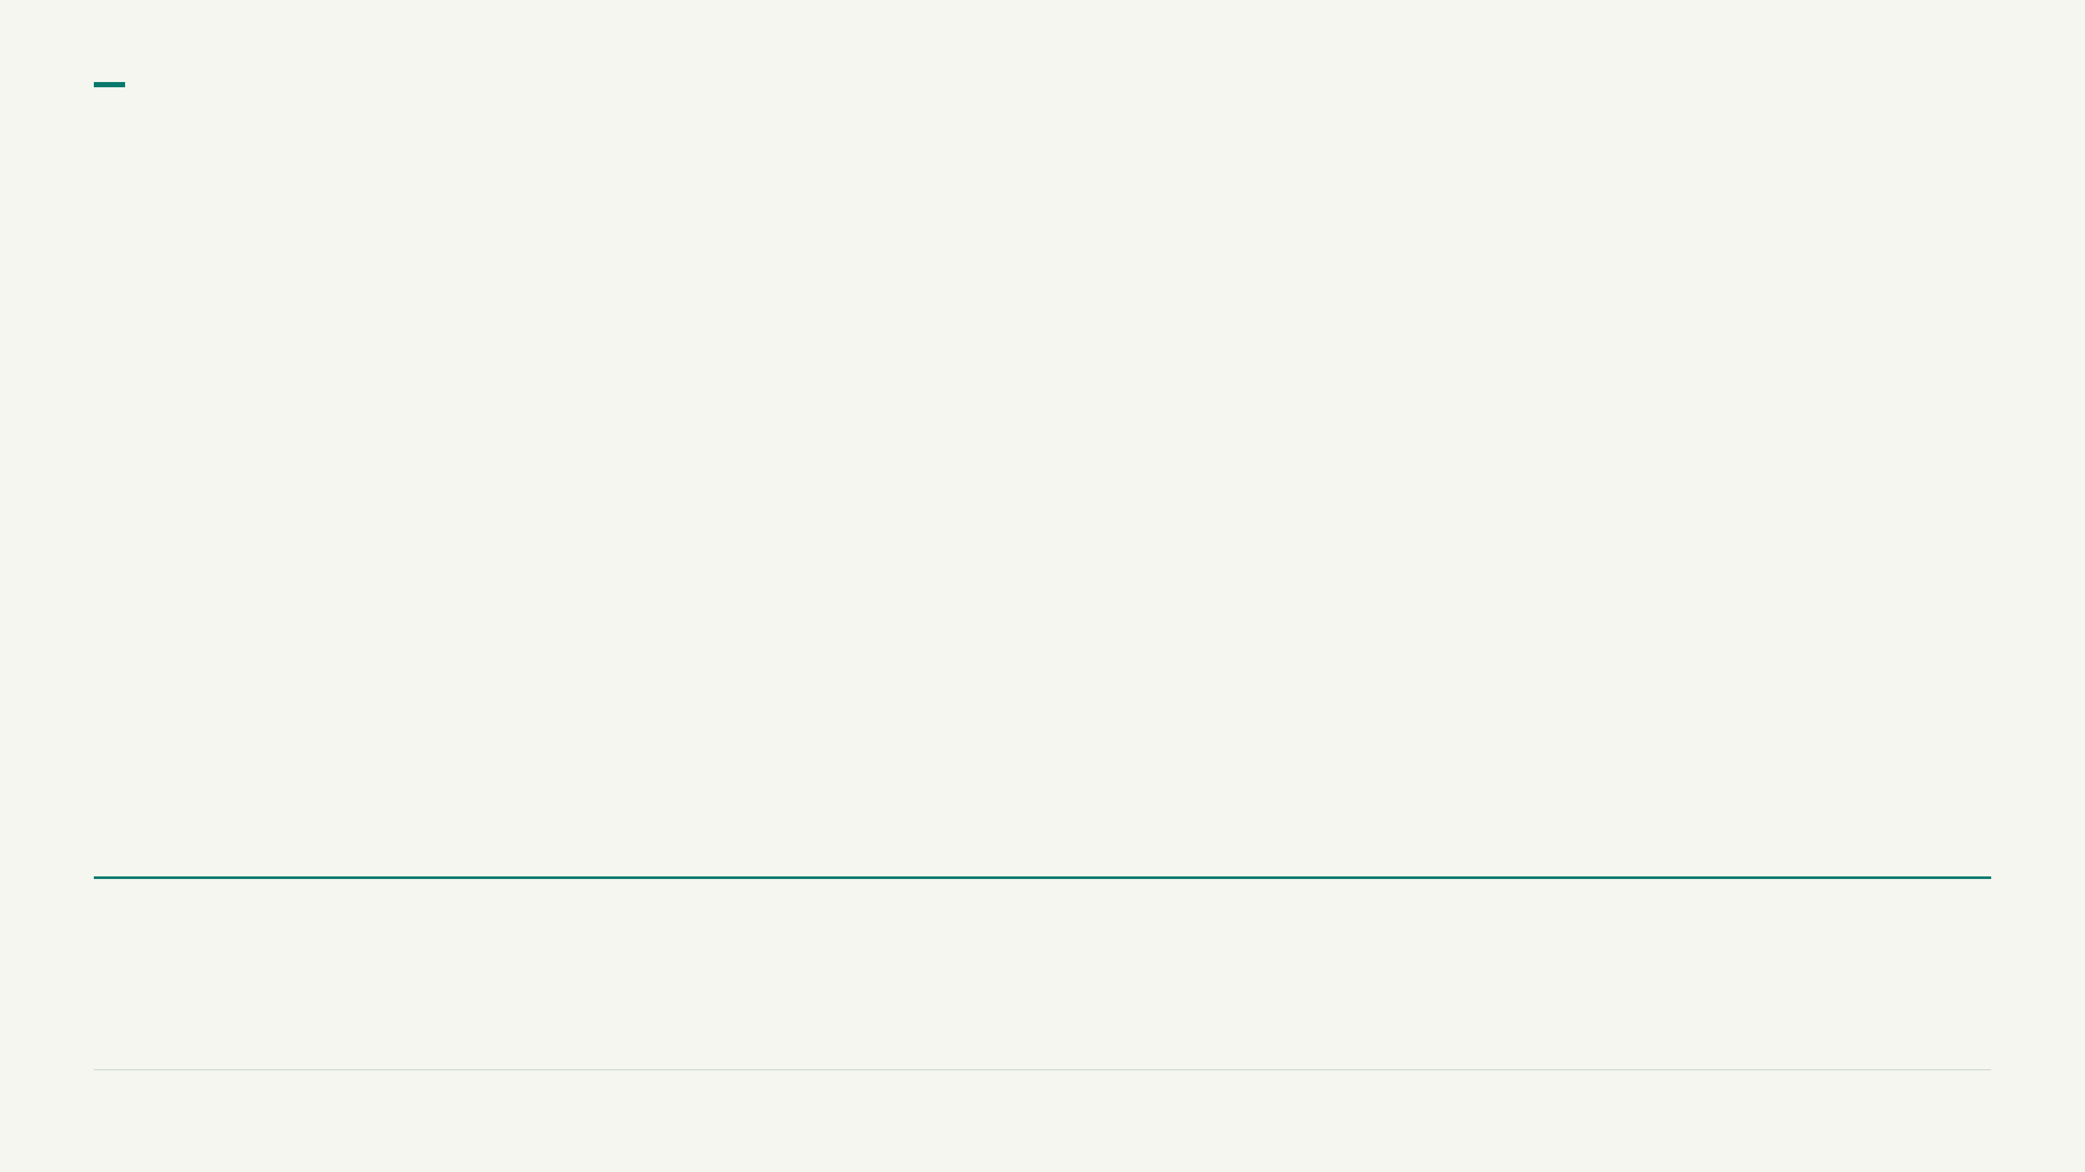
04 / EXPERIMENTS
QeRL / 2025
GSM8K에서 다른 학습 방식과 비교하면
모델: Qwen2.5-3B-Instruct, Qwen2.5-7B-Instruct
학습: GSM8K + GRPO. 평가: GSM8K 정답률(%). 같은 크기의 모델끼리 비교합니다.
같은 크기의 모델끼리 비교합니다. 7B 열을 강조했습니다.
학습 방식 | 3B | 7B
BF16 Full | 84.4 | 91.2
BF16 LoRA | 76.1 | 88.1
NF4 QLoRA | 76.1 | 85.0
MXFP4 LoRA | 73.4 | 86.4
QeRL (NVFP4 LoRA) | 83.3 | 88.5
QeRL + AQN (추가 잡음 조절) | 83.7 | 90.8
Qwen2.5-7B-Instruct: QeRL + AQN
90.8%
LoRA 대비 +2.7%p, QLoRA 대비 +5.8%p. Full과의 차이는 −0.4%p입니다.
출처: Table 1. Qwen2.5-Instruct를 GRPO로 학습한 정확도(%). Full은 전체 파라미터 학습.
19
/ 34
Notes:
모델: Qwen2.5-3B-Instruct, Qwen2.5-7B-Instruct
학습: GSM8K + GRPO. 평가: GSM8K 정답률(%). 같은 크기의 모델끼리 비교합니다.
이 표는 학습 후 결과만 나란히 모은 것입니다. QeRL+AQN은 3B에서 83.7로 LoRA와 QLoRA의 76.1보다 7.6%포인트 높습니다. 7B에서는 LoRA보다 2.7, QLoRA보다 5.8%포인트 높습니다. MXFP4보다 NVFP4가 잘 나온 결과도 확인할 수 있어 4비트라는 비트 수만으로 성능을 설명하기는 어렵습니다. 가능한 이유는 유용한 원래 능력의 보존과 탐색을 돕는 교란 사이의 균형입니다. 다만 표만으로 이를 인과적으로 분리할 수는 없습니다. Full과의 차이는 3B 0.7, 7B 0.4%포인트입니다.
출처: https://arxiv.org/abs/2510.11696
https://arxiv.org/html/2510.11696v1
근거 위치: 출처: Table 1. Qwen2.5-Instruct를 GRPO로 학습한 정확도(%). Full은 전체 파라미터 학습.
논문 버전: arXiv:2510.11696v1 (2025-10-13).
발표용 정적 상태: HTML의 조작형 요소는 대표 상태로 표시했습니다. 원본 HTML에서 모델 선택과 엔트로피·잡음 감쇠·생성 비중을 조작할 수 있습니다.

Slide 20

04 / EXPERIMENTS
QeRL / 2025
7B의 MATH 500 성능은 Full과 같았다
모델: Qwen2.5-7B-Instruct
학습: BigMath 난도 3~5 + DAPO. 평가: 아래 수학 4개 벤치마크의 Pass@1(%).
학습 방법 | MATH 500 | AIME 24 | AIME 25 | AMC 23 | 평균
BF16 LoRA | 77.0 | 13.3 | 10.0 | 42.5 | 35.7
QeRL (NVFP4 LoRA) | 76.8 | 13.7 | 10.0 | 47.5 | 37.0
QeRL + AQN | 77.4 | 15.5 | 10.0 | 42.5 | 36.4
BF16 Full | 77.4 | 16.7 | 10.0 | 45.0 | 37.3
AQN 추가 후, MATH 500은 76.8%에서 77.4%로 올랐습니다.
AMC 23은 47.5%에서 42.5%로 낮아졌습니다. 같은 모델에서도 과제별 효과가 달랐습니다.
출처: Table 2의 7B 결과. BigMath로 DAPO 학습 후 평가한 Pass@1(%). 평균은 논문 보고값입니다.
20
/ 34
Notes:
모델: Qwen2.5-7B-Instruct
학습: BigMath 난도 3~5 + DAPO. 평가: 아래 수학 4개 벤치마크의 Pass@1(%).
이번 표는 GSM8K가 아니라 BigMath로 DAPO 학습한 7B 모델의 결과입니다. QeRL과 AQN은 MATH 500에서 77.4를 얻어 전체 파라미터 학습과 같습니다. 그러나 네 벤치마크 평균은 Full이 37.3, QeRL과 AQN이 36.4입니다. 또한 AQN을 쓰지 않은 NVFP4의 평균은 37.0으로, 이 설정에서는 AQN을 넣은 평균보다 높습니다. 그러므로 일부 과제에서 Full과 비슷하다는 결과를 전체 과제에서 동등하다고 확장해서는 안 됩니다.
출처: https://arxiv.org/abs/2510.11696
https://arxiv.org/html/2510.11696v1
근거 위치: 출처: Table 2의 7B 결과. BigMath로 DAPO 학습 후 평가한 Pass@1(%). 평균은 논문 보고값입니다.
논문 버전: arXiv:2510.11696v1 (2025-10-13).

Slide 21

04 / EXPERIMENTS
QeRL / 2025
BigMath 학습 후, 모델 크기별 평균 성능
모델: Qwen2.5-7B-Instruct, Qwen2.5-14B-Instruct, Qwen2.5-32B-Instruct
학습: BigMath + DAPO. 평가: MATH 500, AIME 24·25, AMC 23의 평균 정확도(%).
상태 또는 학습 방식 | 7B | 14B | 32B
BF16, RL 전 | 28.9 | 36.0 | 39.7
NVFP4, RL 전 | 25.7 | 34.0 | 36.7
BF16 LoRA, RL 후 | 35.7 | 40.2 | 42.2
QeRL, RL 후 | 37.0 | 40.5 | 41.4
QeRL + AQN, RL 후 | 36.4 | 42.0 | 45.6
BF16 Full, RL 후 | 37.3 | 43.3 | 46.2
QeRL + AQN의 LoRA 대비 평균 향상: 7B +0.7%p, 14B +1.8%p, 32B +3.4%p
평균은 논문 보고값입니다. AQN이 없는 QeRL보다 7B 평균은 낮았습니다.
출처: Table 2. DAPO 학습 후 수학 4개 벤치마크의 평균 정확도(%), 논문 보고값.
21
/ 34
Notes:
모델: Qwen2.5-7B-Instruct, Qwen2.5-14B-Instruct, Qwen2.5-32B-Instruct
학습: BigMath + DAPO. 평가: MATH 500, AIME 24·25, AMC 23의 평균 정확도(%).
BigMath로 학습한 7B, 14B, 32B 모델을 비교합니다. 여기의 평균은 MATH 500, AIME 2024와 2025, AMC 2023의 평균입니다. QeRL+AQN은 양자화 직후와 비교하면 7B 10.7, 14B 8.0, 32B 8.9%포인트 높습니다. 그러나 이 전후 변화는 RL 전체의 효과입니다. 다른 학습 방식과 비교하면 BF16 LoRA 대비 0.7, 1.8, 3.4%포인트 높고 Full보다 각각 0.9, 1.3, 0.6%포인트 낮습니다. 7B에서는 AQN 없는 QeRL의 평균이 더 높으므로 추가 잡음의 이점은 과제와 크기에 따라 달라집니다.
출처: https://arxiv.org/abs/2510.11696
https://arxiv.org/html/2510.11696v1
근거 위치: 출처: Table 2. DAPO 학습 후 수학 4개 벤치마크의 평균 정확도(%), 논문 보고값.
논문 버전: arXiv:2510.11696v1 (2025-10-13).

Slide 22
04 / EXPERIMENTS
QeRL / 2025
32B의 이득은 평가 과제마다 달랐다
모델: Qwen2.5-32B-Instruct
학습: BigMath 난도 4~5 + DAPO. 평가: 수학 4개 벤치마크의 Pass@1(%).
학습 방식 | MATH 500 | AIME 24 | AIME 25 | AMC 23
BF16 LoRA | 83.6 | 16.7 | 13.3 | 55.0
QeRL | 81.6 | 16.7 | 15.0 | 52.5
QeRL + AQN | 83.3 | 16.7 | 19.2 | 63.3
BF16 Full | 84.0 | 20.0 | 23.3 | 57.5
AMC 23은 Full보다 5.8%p 높지만, AIME 25는 4.1%p 낮습니다.
탐색을 넓혀 얻는 유효한 후보가 과제마다 다를 수 있다는 해석이 가능합니다.
출처: Table 2의 32B 결과. BigMath 난도 4~5로 DAPO 학습한 Pass@1(%).
22
/ 34
Notes:
모델: Qwen2.5-32B-Instruct
학습: BigMath 난도 4~5 + DAPO. 평가: 수학 4개 벤치마크의 Pass@1(%).
32B를 과제별로 보면 전체 평균에서 숨겨지는 차이가 드러납니다. QeRL+AQN은 BF16 LoRA보다 AIME 25와 AMC 23에서 높고 MATH 500에서는 0.3%포인트 낮습니다. AQN을 넣기 전과 비교하면 AMC 23이 52.5에서 63.3으로 크게 높아지지만 AIME 24는 그대로입니다. 탐색을 넓혔을 때 새롭게 찾는 유효한 경로가 과제마다 다를 수 있다는 해석은 가능하지만, 특정 과제 점수가 왜 그만큼 올랐는지는 논문이 분리 검증하지 않았습니다. Full에 대해서도 AMC 23은 더 높지만 AIME 25는 더 낮습니다.
출처: https://arxiv.org/abs/2510.11696
https://arxiv.org/html/2510.11696v1
근거 위치: 출처: Table 2의 32B 결과. BigMath 난도 4~5로 DAPO 학습한 Pass@1(%).
논문 버전: arXiv:2510.11696v1 (2025-10-13).

Slide 23
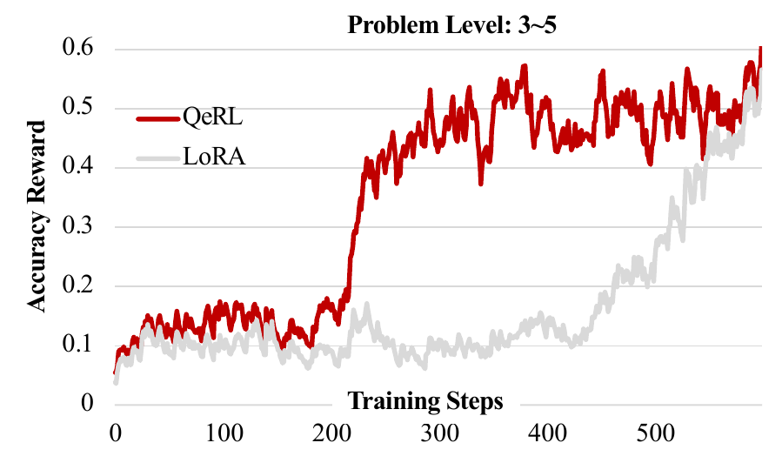
04 / EXPERIMENTS
QeRL / 2025
7B에서는 훈련 보상이 더 일찍 상승했다
모델: Qwen2.5-7B-Instruct
학습: BigMath 난도 3~5 + DAPO. 세로축은 훈련 답안의 정답 보상입니다.
QeRL
~200
steps
이후 보상이 빠르게 상승합니다.
BF16 LoRA
500+
steps
이후 상승이 뚜렷해집니다.
Figure 12. BigMath 7B의 훈련 보상
가능한 이유는 더 넓은 풀이 탐색입니다. 학습률 차이의 영향도 함께 봐야 합니다.
출처: Figure 12 원본, Appendix H. BigMath의 7B 훈련 곡선으로, 테스트 정확도와 구분합니다.
23
/ 34
Notes:
모델: Qwen2.5-7B-Instruct
학습: BigMath 난도 3~5 + DAPO. 세로축은 훈련 답안의 정답 보상입니다.
훈련 중 보상 곡선은 QeRL이 얼마나 빨리 학습하기 시작하는지 보여 줍니다. 이 7B 설정에서 논문은 QeRL이 약 200스텝 이후 빠르게 상승하고, LoRA는 500스텝 이후에야 비슷한 상승을 보였다고 설명합니다. 단, 가로축은 실제 시간 대신 학습 스텝입니다. 출력 길이나 한 스텝의 시간이 다를 수 있기 때문에 이 그림만으로 실제 시간이 몇 배 줄었다고 계산할 수는 없습니다. 또한 훈련 보상은 별도의 평가 세트 정확도와 다른 지표입니다.
출처: https://arxiv.org/abs/2510.11696
https://arxiv.org/html/2510.11696v1
근거 위치: 출처: Figure 12 원본, Appendix H. BigMath의 7B 훈련 곡선으로, 테스트 정확도와 구분합니다.
논문 버전: arXiv:2510.11696v1 (2025-10-13).

Slide 24
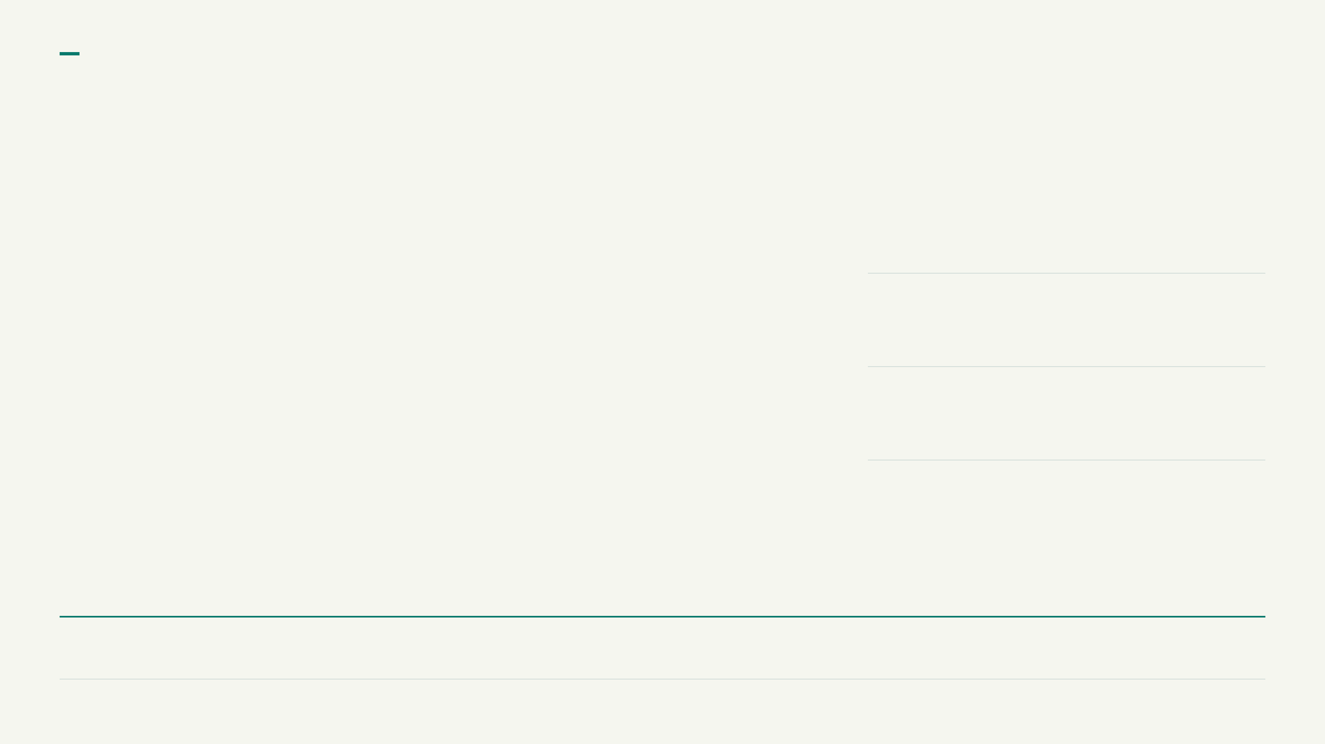
04 / EXPERIMENTS
QeRL / 2025
AQN을 추가해도 항상 좋아지지는 않는다
모델: Qwen2.5-7B-Instruct, Qwen2.5-14B-Instruct, Qwen2.5-32B-Instruct
BigMath + DAPO로 학습한 뒤, 같은 NVFP4 LoRA에서 AQN 유무에 따른 평균 정확도(%)를 비교합니다.
수학 4개 벤치마크 평균 정확도(%)
−0.6%p
7B
+1.5%p
14B
+4.2%p
32B
탐색의 이득과 기존 풀이를 교란하는 비용이 함께 작용할 수 있습니다.
출처: Table 2. BigMath 학습 후 4개 벤치마크 평균(%). AQN 유무만 표시했습니다.
24
/ 34
Notes:
모델: Qwen2.5-7B-Instruct, Qwen2.5-14B-Instruct, Qwen2.5-32B-Instruct
BigMath + DAPO로 학습한 뒤, 같은 NVFP4 LoRA에서 AQN 유무에 따른 평균 정확도(%)를 비교합니다.
AQN의 기여를 분리하기 위해 같은 NVFP4 LoRA에서 추가 잡음을 켰을 때와 껐을 때를 비교합니다. 평균 점수는 14B에서 40.5에서 42.0으로, 32B에서 41.4에서 45.6으로 높아집니다. 하지만 7B에서는 37.0에서 36.4로 낮아집니다. GSM8K의 별도 실험에서는 AQN이 3B에 0.4%포인트, 7B에 2.3%포인트를 더합니다. 따라서 AQN이 탐색을 돕는다는 증거는 있지만, 모든 과제에서 항상 이득을 준다고 말할 수는 없습니다.
출처: https://arxiv.org/abs/2510.11696
https://arxiv.org/html/2510.11696v1
근거 위치: 출처: Table 2. BigMath 학습 후 4개 벤치마크 평균(%). AQN 유무만 표시했습니다.
논문 버전: arXiv:2510.11696v1 (2025-10-13).

Slide 25
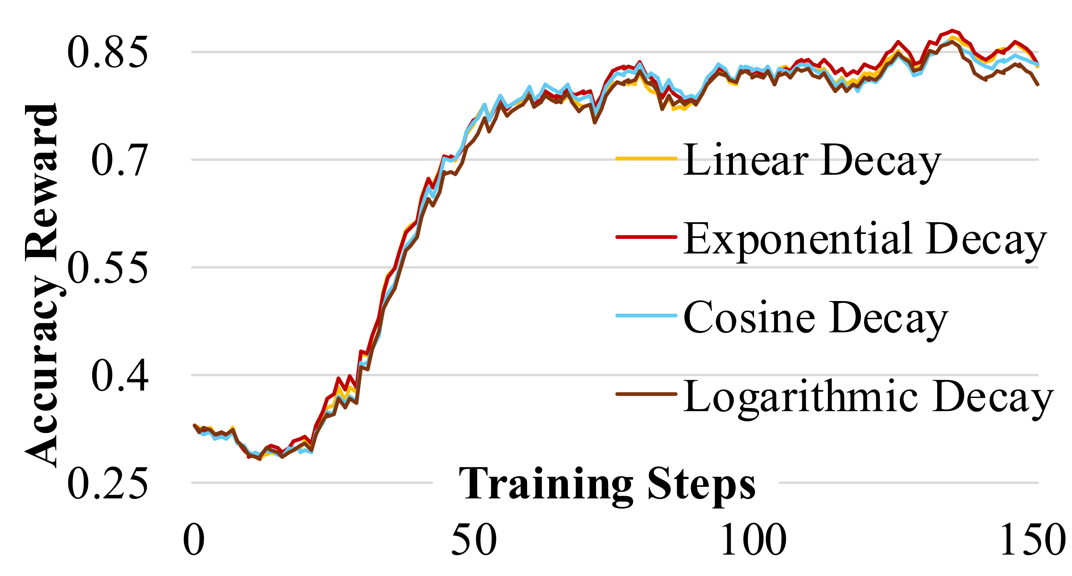
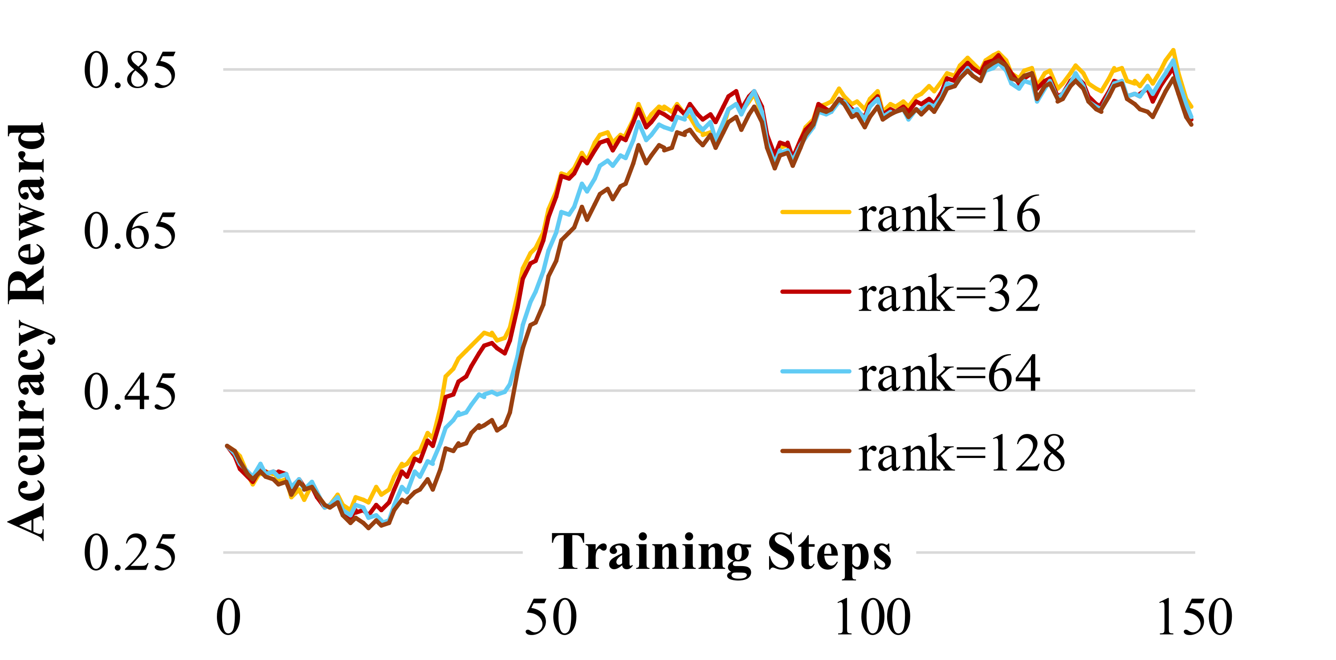
04 / EXPERIMENTS
QeRL / 2025
잡음 감쇠 방식과 어댑터 크기도 비교했다
모델: Qwen2.5-3B-Instruct. GSM8K + GRPO 학습 중 보상을 비교합니다.
추가 잡음의 감쇠 방식
LoRA rank
Figure 9. 감쇠 함수 비교
Figure 10. rank 16·32·64·128 비교
후반부 잡음을 줄이면, 발견한 풀이를 안정적으로 학습하기 쉬워질 수
이 설정에서는 작은 어댑터로도 필요한 정책 변화를 표현한 것으로
있습니다.
보입니다.
출처: Figure 9·10 원본, §4.2. 두 실험 모두 3B 훈련 보상 곡선입니다.
25
/ 34
Notes:
모델: Qwen2.5-3B-Instruct. GSM8K + GRPO 학습 중 보상을 비교합니다.
왼쪽은 선형, 지수, 코사인, 로그 감쇠를 비교한 실험입니다. 이 3B 설정에서는 후반에 작은 잡음을 유지하는 지수 감쇠가 더 안정적인 보상 상승을 보였습니다. 오른쪽은 LoRA rank를 16, 32, 64, 128로 바꾼 결과입니다. 곡선이 비슷하고 rank 16이 조금 더 빨리 수렴해 작은 어댑터가 경제적일 가능성을 보여 줍니다. 다만 이 결과는 제한된 모델과 훈련 보상 기준이므로 다른 모델의 최종 정확도에까지 일반화하지 않습니다.
출처: https://arxiv.org/abs/2510.11696
https://arxiv.org/html/2510.11696v1
근거 위치: 출처: Figure 9·10 원본, §4.2. 두 실험 모두 3B 훈련 보상 곡선입니다.
논문 버전: arXiv:2510.11696v1 (2025-10-13).

Slide 26

04 / EXPERIMENTS
QeRL / 2025
모델 저장 크기는 약 61~67% 감소했다
모델: Qwen2.5-7B-Instruct, Qwen2.5-14B-Instruct, Qwen2.5-32B-Instruct
지표: 저장된 모델 크기(GB). 각 모델에서 BF16 LoRA와 QeRL을 비교합니다.
저장된 모델 크기(GB)
Qwen2.5-32B-Instruct
66.8
% 감소
62.3 GB에서
20.7 GB
로 줄었습니다.
직접 원인은 가중치당 저장 비트 수의 감소입니다.
이 수치는 학습 중 최고 GPU 메모리 사용량과 다릅니다. KV 캐시와 활성값의 공간도 필요합니다.
출처: Table 3·8. 모델 크기(GB)이며 학습 중 GPU 최고 메모리 사용량이 아닙니다.
26
/ 34
Notes:
모델: Qwen2.5-7B-Instruct, Qwen2.5-14B-Instruct, Qwen2.5-32B-Instruct
지표: 저장된 모델 크기(GB). 각 모델에서 BF16 LoRA와 QeRL을 비교합니다.
모델 저장 크기를 비교하면 7B는 15.2GB에서 5.9GB로, 14B는 29.6GB에서 10.6GB로, 32B는 62.3GB에서 20.7GB로 줄어듭니다. 감소율은 약 61%, 64%, 67%로 직접 계산했습니다. 실제 모델에는 스케일, 어댑터, 양자화하지 않은 부분 등이 있으므로 비트 수만 보고 정확히 75% 줄어든다고 계산하면 안 됩니다. 또한 이 표의 모델 크기는 훈련 시 필요한 KV 캐시, 활성값, 기울기 등을 모두 합친 GPU 최고 사용량과 다릅니다.
출처: https://arxiv.org/abs/2510.11696
https://arxiv.org/html/2510.11696v1
근거 위치: 출처: Table 3·8. 모델 크기(GB)이며 학습 중 GPU 최고 메모리 사용량이 아닙니다.
논문 버전: arXiv:2510.11696v1 (2025-10-13).

Slide 27
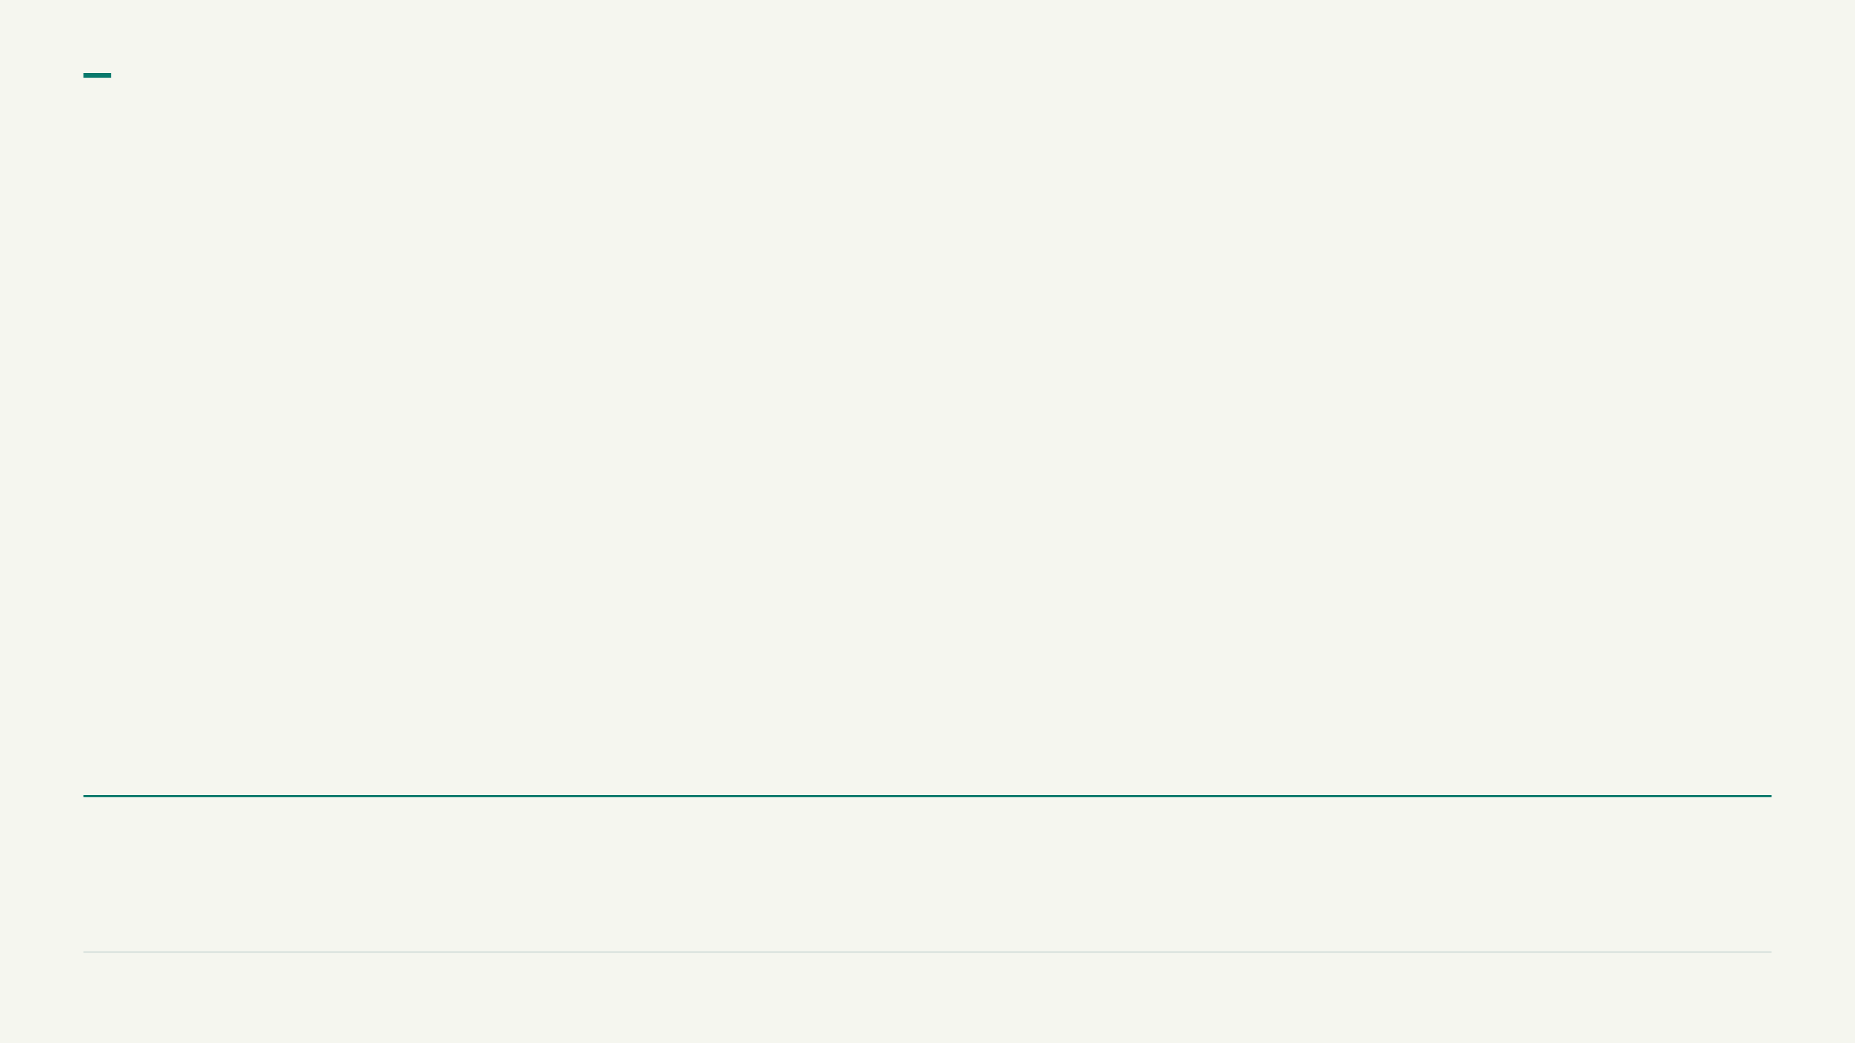
04 / EXPERIMENTS
QeRL / 2025
총 학습 속도는 LoRA 대비 1.2~1.5배였다
모델: Qwen2.5-7B-Instruct, Qwen2.5-14B-Instruct
조건: H100 80GB 1장. 같은 모델의 BF16 LoRA를 1.0으로 둔 GRPO 총 학습 속도입니다.
모델 | 방법 | 배치 2 | 배치 4 | 배치 8
7B | QLoRA (NF4) | 0.8배 | 0.8배 | 0.7배
7B | QeRL (NVFP4) | 1.5배 | 1.4배 | 1.2배
14B | QLoRA (NF4) | 0.9배 | 0.7배 | 0.7배
14B | QeRL (NVFP4) | 1.4배 | 1.2배 | 1.2배
생성은 빨라져도 로그확률 계산과 파라미터 갱신 비용은 남아 있습니다.
출처: Table 3, §4.3. 1 × H100 80GB, 입력 256토큰, 최대 생성 2,048토큰, 첫 30스텝 기준.
27
/ 34
Notes:
모델: Qwen2.5-7B-Instruct, Qwen2.5-14B-Instruct
조건: H100 80GB 1장. 같은 모델의 BF16 LoRA를 1.0으로 둔 GRPO 총 학습 속도입니다.
이 표는 롤아웃만이 아니라 GRPO 한 학습 스텝 전체의 속도입니다. BF16 LoRA를 1.0으로 두면 QeRL은 배치 크기에 따라 1.2~1.5배입니다. 같은 4비트 방식인 QLoRA는 0.7~0.9배로 오히려 느립니다. 논문은 NF4의 값 복원과 구현 경로의 비용을 원인으로 설명합니다. 즉 비트 수를 줄였다는 사실만으로 속도가 빨라지는 것이 아니라, 그 표현을 효율적으로 처리하는 커널이 필요합니다. 이 값들은 본문 Table 3의 조건이며 부록의 다른 설정과 섞지 않습니다.
출처: https://arxiv.org/abs/2510.11696
https://arxiv.org/html/2510.11696v1
근거 위치: 출처: Table 3, §4.3. 1 × H100 80GB, 입력 256토큰, 최대 생성 2,048토큰, 첫 30스텝 기준.
논문 버전: arXiv:2510.11696v1 (2025-10-13).

Slide 28
04 / EXPERIMENTS
QeRL / 2025
롤아웃의 이득은 큰 모델에서 더 컸다
모델: Qwen2.5-Instruct의 3B·7B·14B·32B
조건: H100 80GB 1장, 배치 8. 각 모델에서 답안 생성 처리량(tokens/s)을 비교합니다.
모델 | BF16 LoRA | QeRL | 처리량 비율
3B | 2,226.3 | 2,271.4 | 1.02배
7B | 1,641.1 | 2,091.8 | 1.27배
14B | 737.2 | 1,091.1 | 1.48배
32B | 344.3 | 688.2 | 2.00배
이 조건에서는 큰 모델일수록 가중치 전송량 절감의 이득이 컸을 수 있습니다.
“2배”는 이 32B 롤아웃 조건의 결과입니다. 총 학습 배속과 구분해야 합니다.
출처: Appendix J, Table 5~8. 배치 8, 입력 256토큰, 최대 생성 2,048토큰. 배속은 수치로 재계산.
28
/ 34
Notes:
모델: Qwen2.5-Instruct의 3B·7B·14B·32B
조건: H100 80GB 1장, 배치 8. 각 모델에서 답안 생성 처리량(tokens/s)을 비교합니다.
부록에서 배치 8 조건만 모아 비교했습니다. 3B의 생성 처리량 증가는 약 1.02배로 작고, 7B는 약 1.27배, 14B는 약 1.48배, 32B는 약 2.00배입니다. 작은 모델에서도 항상 1.5배 이상 빨라진다는 뜻이 아닙니다. 이 표에서 큰 모델의 이득이 더 크다는 경향은 가중치 읽기의 절감 효과와 관련이 있다고 해석할 수 있지만, 정확한 병목은 하드웨어와 배치에 따라 달라집니다. 롤아웃의 출력 토큰 처리량과 총 학습 시간을 계속 구분해야 합니다.
출처: https://arxiv.org/abs/2510.11696
https://arxiv.org/html/2510.11696v1
근거 위치: 출처: Appendix J, Table 5~8. 배치 8, 입력 256토큰, 최대 생성 2,048토큰. 배속은 수치로 재계산.
논문 버전: arXiv:2510.11696v1 (2025-10-13).

Slide 29
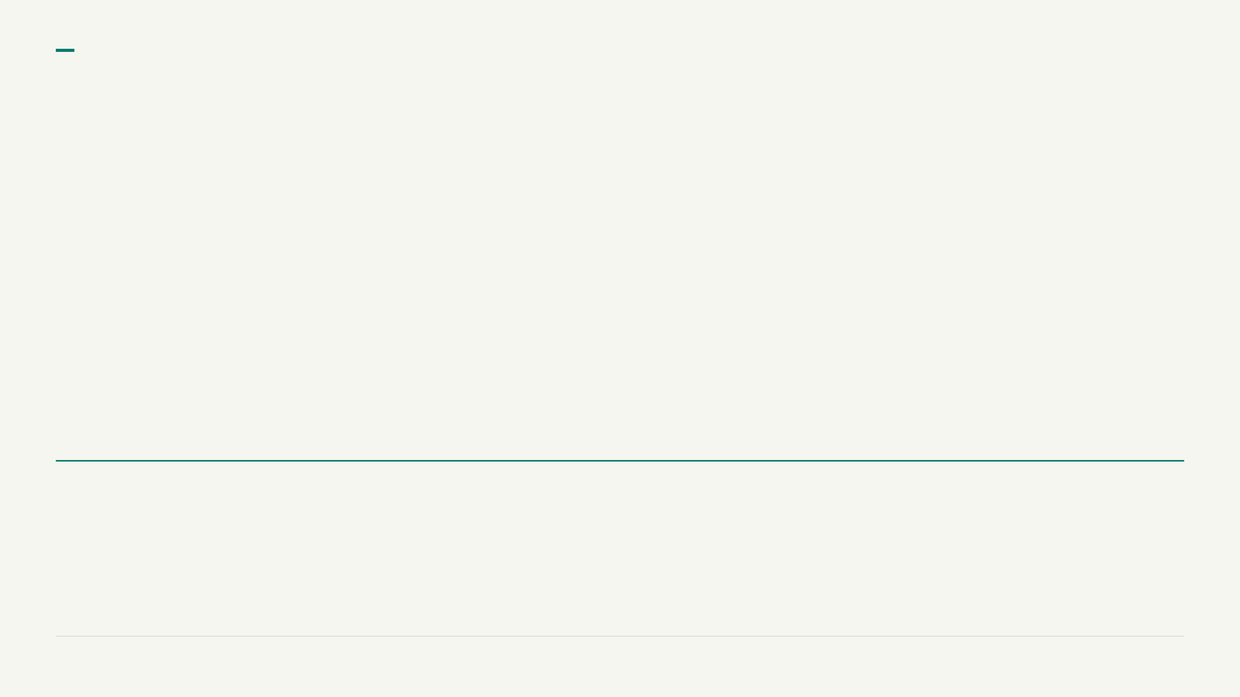
04 / EXPERIMENTS
QeRL / 2025
32B를 H100 한 장에서 학습할 수 있었다
모델: Qwen2.5-32B-Instruct
조건: H100 80GB 1장, GRPO 학습. GC는 활성값을 다시 계산해 메모리를 아끼는 기법입니다.
방법 | GC 끔 | GC 켬, 배치 2 | GC 켬, 배치 8
BF16 LoRA | OOM | OOM | OOM
QeRL | OOM | 10.6초/스텝 | 12.2초/스텝
이 결과가 보여 주는 것은 해당 조건에서의 단일 GPU 학습 가능성입니다.
최종 정확도 실험은 H100 8장으로 학습했습니다. BF16 LoRA가 OOM이므로 총 학습 배속은 계산할 수 없습니다.
출처: Table 8, Appendix J. 1 × H100 80GB의 GRPO. OOM은 GPU 메모리 부족을 뜻합니다.
29
/ 34
Notes:
모델: Qwen2.5-32B-Instruct
조건: H100 80GB 1장, GRPO 학습. GC는 활성값을 다시 계산해 메모리를 아끼는 기법입니다.
32B에서는 실행 가능 여부가 중요합니다. BF16 LoRA는 체크포인팅을 사용해도 해당 단일 H100 조건에서 메모리가 부족했습니다. QeRL 역시 체크포인팅 없이 실행하면 메모리가 부족하지만, 체크포인팅을 켜면 배치 2에서 10.6초, 배치 8에서 12.2초의 스텝 시간을 기록합니다. 체크포인팅은 일부 활성값을 저장하는 대신 나중에 다시 계산해 메모리를 아끼는 기술입니다. BF16 LoRA의 총 학습 시간이 없기 때문에 이 표로 32B의 총 학습 배속을 계산할 수는 없습니다. 최종 정확도 실험은 효율을 위해 8장의 H100을 사용했습니다.
출처: https://arxiv.org/abs/2510.11696
https://arxiv.org/html/2510.11696v1
근거 위치: 출처: Table 8, Appendix J. 1 × H100 80GB의 GRPO. OOM은 GPU 메모리 부족을 뜻합니다.
논문 버전: arXiv:2510.11696v1 (2025-10-13).

Slide 30
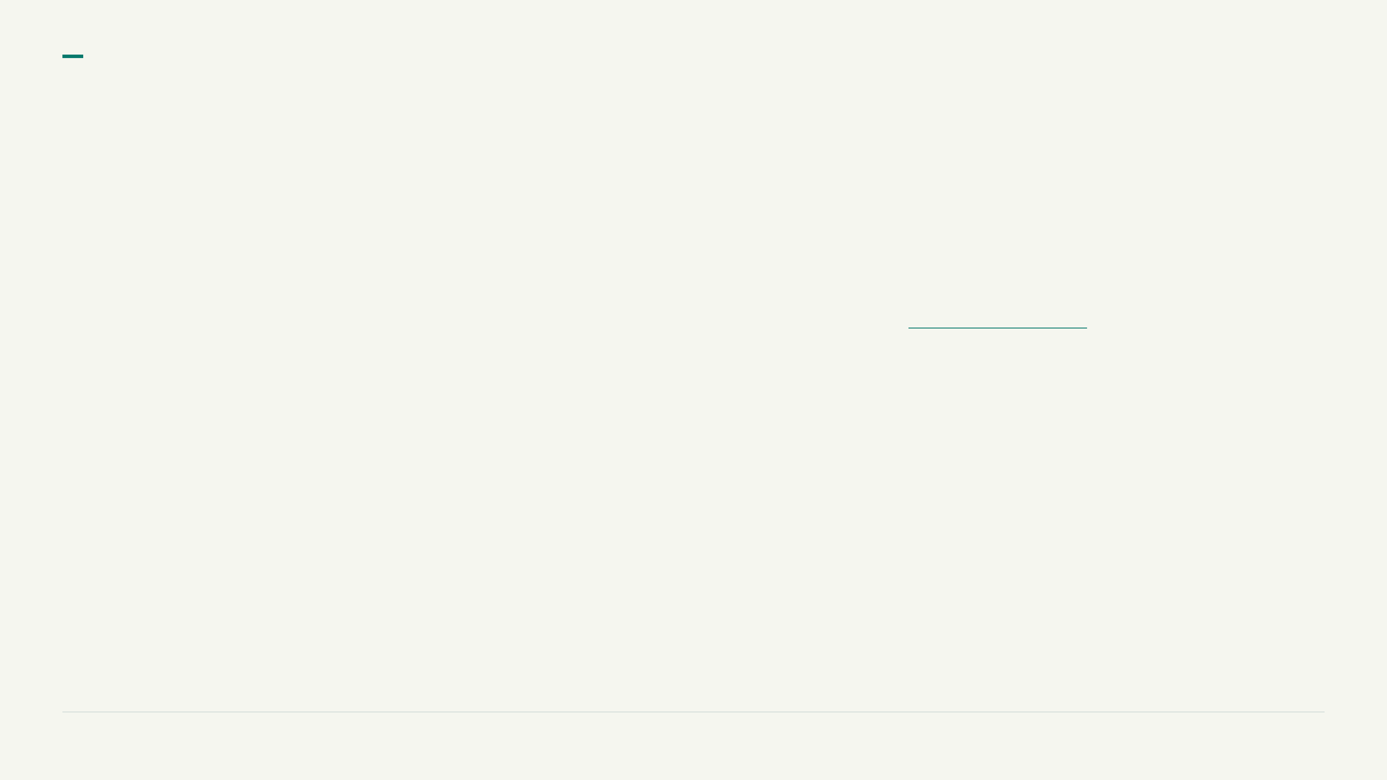
04 / EXPERIMENTS
QeRL / 2025
생성 속도와 총 학습 속도의 차이
전체 100초 중 생성에 70초를 쓴다고 가정합니다. 생성 속도가 2배면 총 시간은 65초가 됩니다.
설명용 계산 · 실험 수치 아님
1.54
배
100초에서 65초
생성 외 작업의 비용이 남기 때문에 전체
속도 향상은 더 작습니다.
출처: 총 시간 분해를 이용한 설명용 계산. 그래프 수치는 논문의 측정값이 아닙니다.
30
/ 34
Notes:
총 학습 시간에는 생성 외에도 보상 계산, 로그확률 계산, 파라미터 갱신이 들어갑니다. 설명용으로 전체 100초 중 생성이 70초이고 다른 작업이 30초라고 하겠습니다. 생성만 두 배 빨라지면 생성 시간은 35초가 되지만 다른 작업 30초는 그대로여서 총 65초가 됩니다. 따라서 전체 속도는 100 나누기 65, 약 1.54배입니다. 이 예시는 생성량과 나머지 비용이 일정하다는 가정입니다. 실제 RL에서는 답안 길이도 바뀔 수 있어 실제 시간 측정이 필요합니다.
출처: https://arxiv.org/abs/2510.11696
https://arxiv.org/html/2510.11696v1
근거 위치: 출처: 총 시간 분해를 이용한 설명용 계산. 그래프 수치는 논문의 측정값이 아닙니다.
논문 버전: arXiv:2510.11696v1 (2025-10-13).
설명용 예시는 논문의 실측 데이터가 아닙니다.
발표용 정적 상태: HTML의 조작형 요소는 대표 상태로 표시했습니다. 원본 HTML에서 모델 선택과 엔트로피·잡음 감쇠·생성 비중을 조작할 수 있습니다.

Slide 31
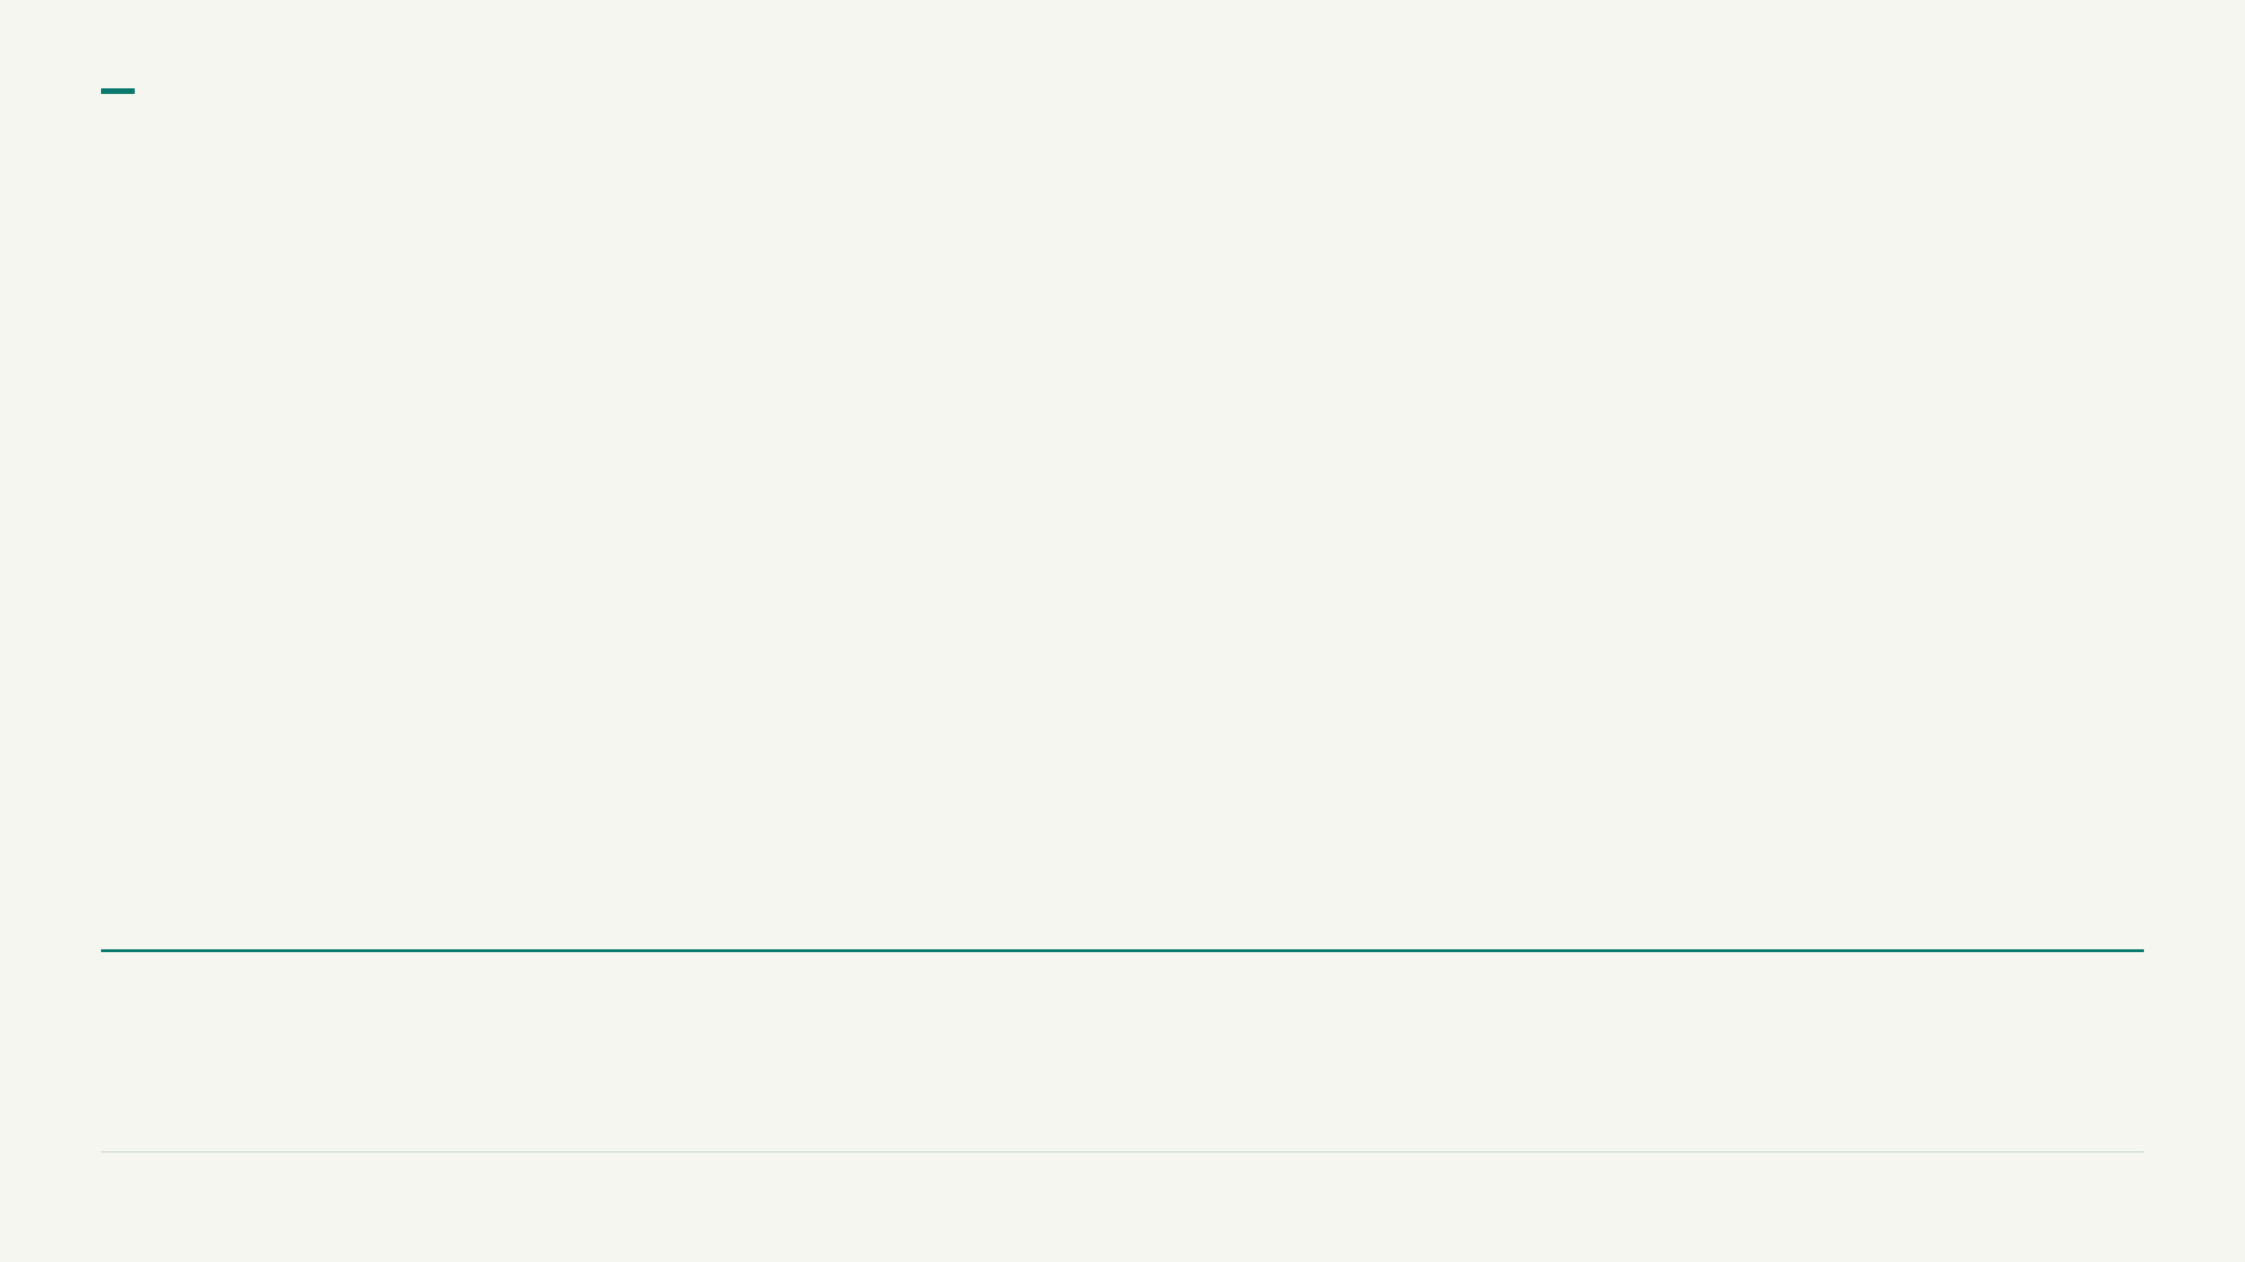
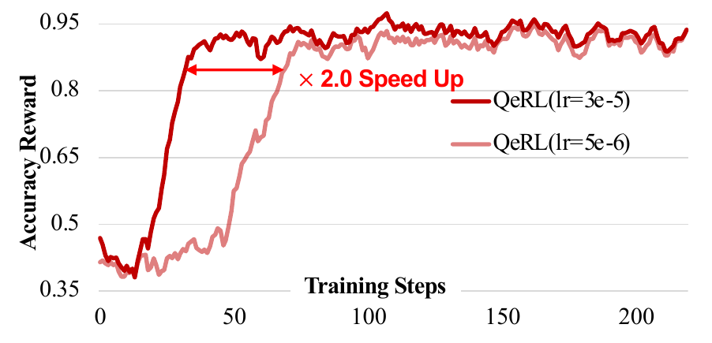
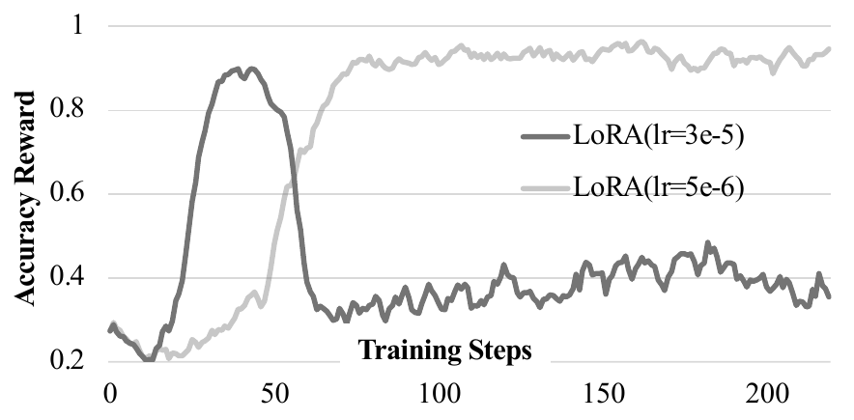
04 / EXPERIMENTS
QeRL / 2025
학습률 차이도 함께 읽어야 한다
모델: Qwen2.5-7B-Instruct. 학습률별 훈련 보상 곡선을 비교합니다.
QeRL
BF16 LoRA
Figure 16. QeRL의 학습률별 보상
Figure 17. LoRA의 학습률별 보상
주요 실험의 학습률: QeRL 1 × 10⁻⁵, LoRA 5 × 10⁻⁶
잡음의 효과와 더 큰 학습률을 쓸 수 있는 효과가 함께 작용할 수 있습니다.
출처: Table 4, Figure 16·17 원본, Appendix I. Qwen2.5-7B-Instruct의 훈련 보상.
31
/ 34
Notes:
모델: Qwen2.5-7B-Instruct. 학습률별 훈련 보상 곡선을 비교합니다.
주요 실험의 학습률은 QeRL과 QLoRA가 1e-5, BF16 LoRA가 5e-6입니다. 학습률이 다르므로 최종 개선을 양자화 잡음 하나의 효과로 완전히 분리할 수 없습니다. 저자들은 LoRA가 높은 학습률에서 불안정해져 이 설정을 선택했다고 설명합니다. 부록의 실험은 QeRL이 더 큰 학습률에서도 비교적 안정적인 보상 상승을 보인다고 보고합니다. 이 결과는 실용적인 조합의 장점을 보여 주지만, 잡음 자체의 인과 효과를 검증하려면 학습률을 맞춘 비교 등 추가 통제가 도움이 됩니다.
출처: https://arxiv.org/abs/2510.11696
https://arxiv.org/html/2510.11696v1
근거 위치: 출처: Table 4, Figure 16·17 원본, Appendix I. Qwen2.5-7B-Instruct의 훈련 보상.
논문 버전: arXiv:2510.11696v1 (2025-10-13).

Slide 32

05 / DISCUSSION
QeRL / 2025
확인한 결과와 가능한 원인을 구분하면
모델이 좋아졌다는 관측과, 왜 좋아졌는지를 분리한 증거의 강도는 다릅니다.
관측한 결과 | 가능한 원인 또는 직접 원인 | 해석의 범위
모델 크기 감소 | 가중치당 저장 비트 수 감소 | 모델 크기 수치로 확인
롤아웃 속도 개선 | 가중치 전송량과 커널 비용 절감 | 하드웨어·배치·구현에 의존
높은 엔트로피와 보상 상승 | 새로운 풀이 탐색의 확대 | 학습률 등 다른 영향도 존재
AQN의 선택적 성능 개선 | 탐색과 안정적 학습 사이의 균형 | 과제별 변화의 원인은 미분리
더 강한 인과 검증에는 같은 학습률·생성 예산의 비교와 여러 시드가 필요합니다.
출처: §3·4, Appendix I·K. 오른쪽은 원인 해석의 범위와 후속 검증 과제입니다.
32
/ 34
Notes:
논문에서 비교적 직접적으로 확인할 수 있는 부분은 모델 저장 크기 감소와 해당 구현에서의 속도 개선입니다. 학습 효과의 원인은 더 조심스럽게 읽어야 합니다. 양자화 모델의 엔트로피가 높고 보상이 빨리 상승했다는 관측은 탐색 가설을 뒷받침하지만, 학습률과 수치 오차의 다른 효과를 모두 분리하지는 않았습니다. AQN의 제거 실험은 추가 잡음의 기여를 보여 주지만 과제별 성능 변화의 정확한 원인까지 설명하지 않습니다. QeRL을 적용한 최종 모델이 좋다는 주장과 왜 좋아졌는지를 완전히 규명했다는 주장의 증거 수준은 다릅니다.
출처: https://arxiv.org/abs/2510.11696
https://arxiv.org/html/2510.11696v1
근거 위치: 출처: §3·4, Appendix I·K. 오른쪽은 원인 해석의 범위와 후속 검증 과제입니다.
논문 버전: arXiv:2510.11696v1 (2025-10-13).

Slide 33
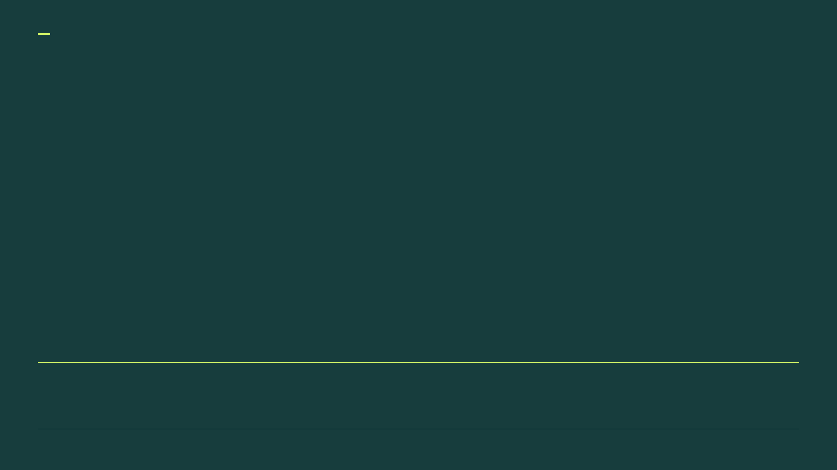
05 / DISCUSSION
QeRL / 2025
효율을 넘어, 탐색 방식의 변화
가중치를
작게 저장
하고,
작은 어댑터를 학습합니다.
오차와 잡음은
더 다양한 탐색
을 도울 수 있습니다.
정확도, 탐색의 근거, 실제 시간과 메모리를 함께 읽습니다.
출처: §3·4, Table 1~3·8. 효과는 모델·과제·배치·하드웨어 조건에 따라 달라집니다.
33
/ 34
Notes:
QeRL의 첫 번째 기여는 효율입니다. NVFP4로 기본 가중치를 압축하고 LoRA로 갱신해 메모리와 롤아웃 비용을 줄였습니다. 두 번째 기여는 학습 방식에 대한 관점입니다. 양자화 오차가 탐색에 도움이 될 수 있음을 관측하고, AQN으로 추가 잡음의 세기를 조절했습니다. 실험에서는 7B GSM8K 90.8, 별도의 BigMath 학습에서 MATH 500 77.4를 보였고 32B의 단일 H100 학습 가능성을 확인했습니다. 다만 AQN이 항상 점수를 높이지 않고, 롤아웃 배속과 전체 학습 배속도 다릅니다. 토론에서는 왜 단순히 온도만 높이는 것과 다른지, 최종 정확도 대신 같은 시간 예산에서 어떤 차이가 날지를 질문할 수 있습니다.
출처: https://arxiv.org/abs/2510.11696
https://arxiv.org/html/2510.11696v1
근거 위치: 출처: §3·4, Table 1~3·8. 효과는 모델·과제·배치·하드웨어 조건에 따라 달라집니다.
논문 버전: arXiv:2510.11696v1 (2025-10-13).

Slide 34
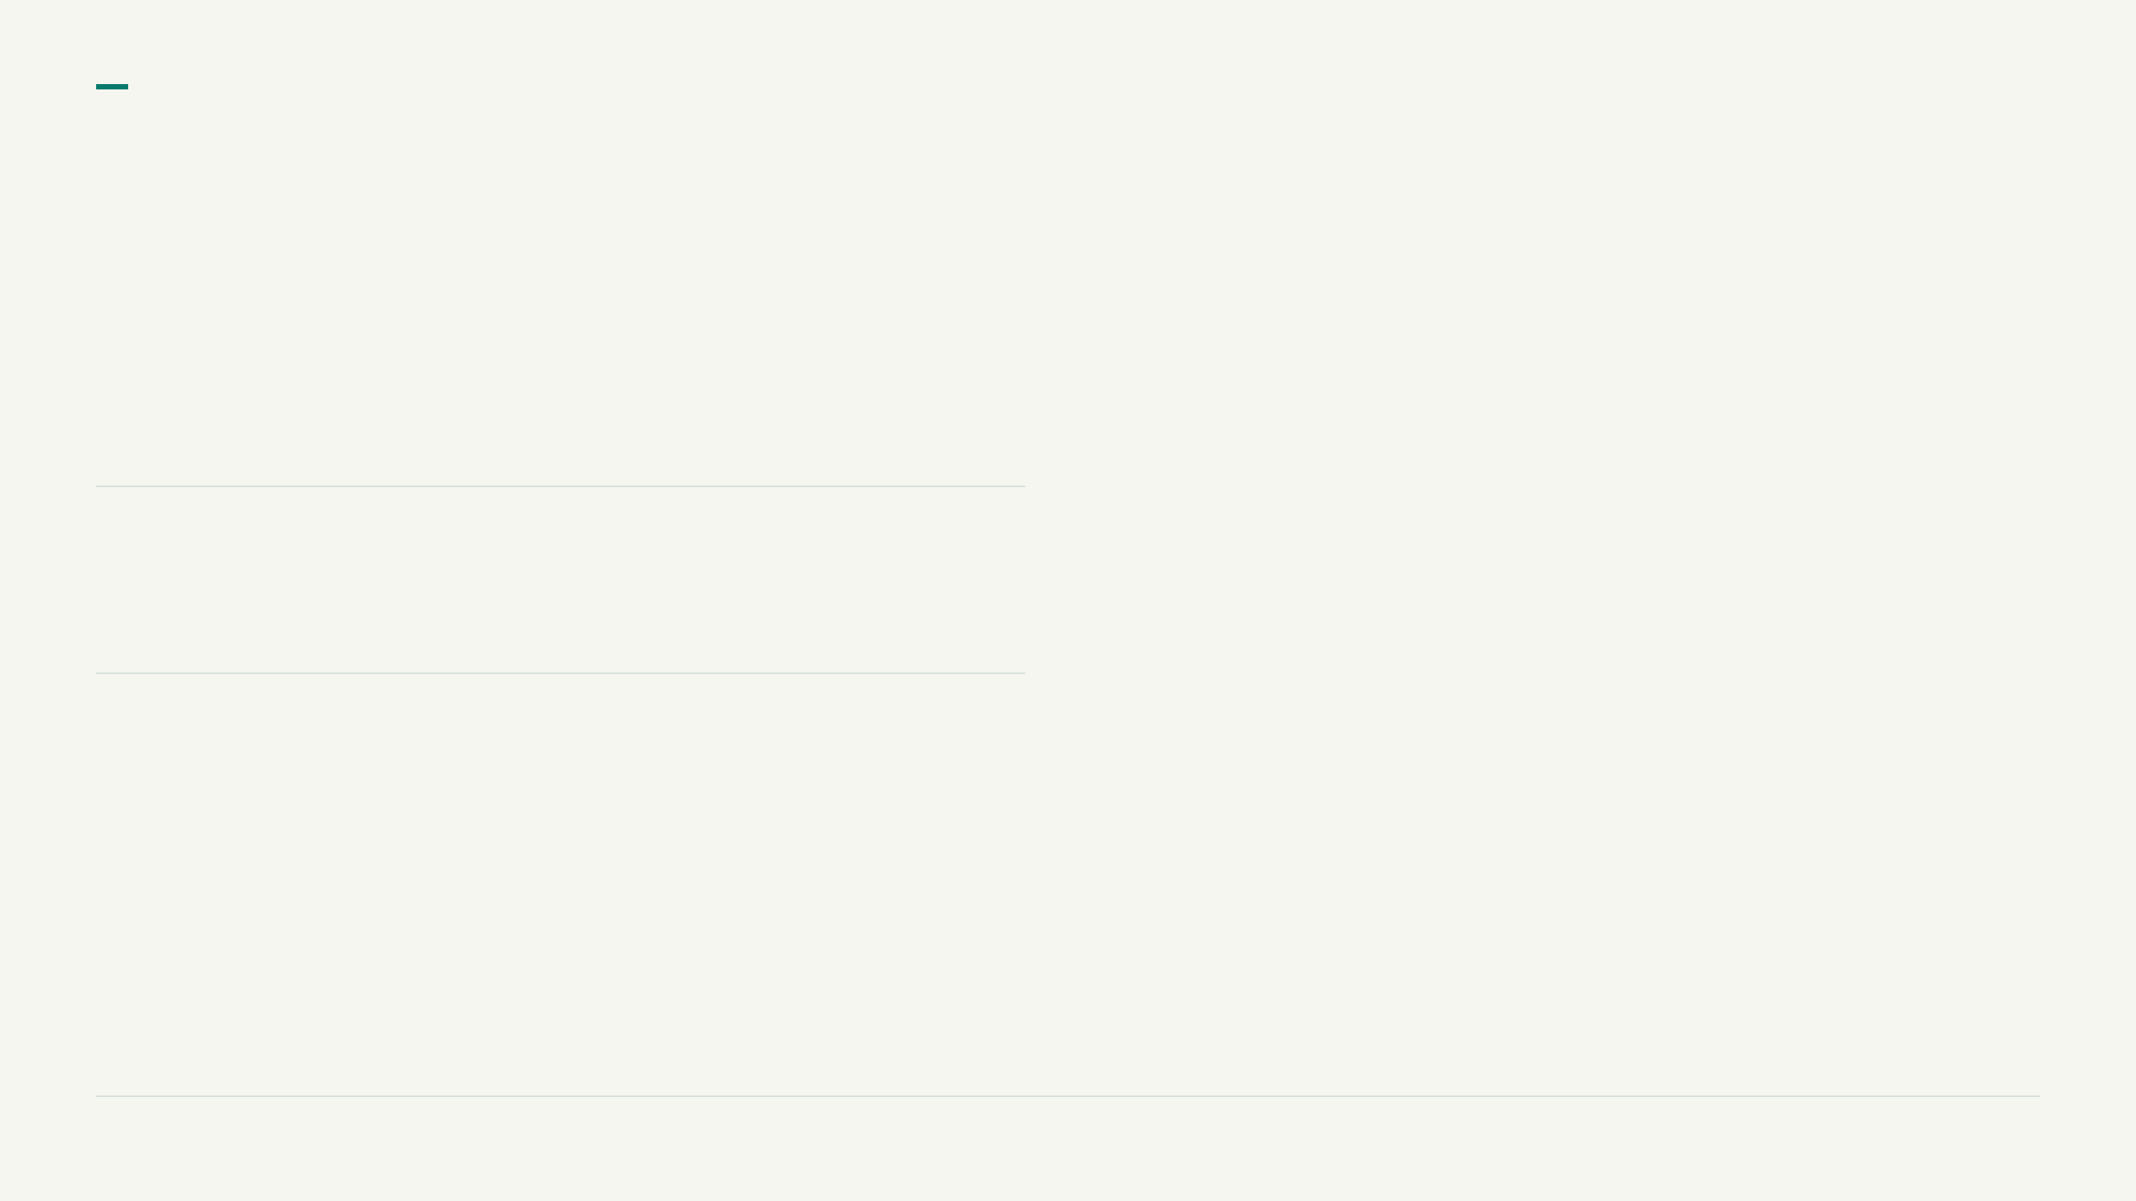
05 / DISCUSSION
QeRL / 2025
원문으로 이어서 읽기
다시 읽을 부분
QeRL 논문 원문 ↗
원리: §3
정확도: Table 1·2
Huang 외, 2025 · arXiv:2510.11696v1
효율: Table 3·5~9
한계: Appendix K
공식 구현 ↗
github.com/NVlabs/QeRL
발표자 노트에서 각 슬라이드의 설명과 근거 위치를 확인할 수
있습니다.
자료 기준: arXiv:2510.11696v1 (2025-10-13). 공개 원문과 공식 저장소를 2026-09-11에 확인했습니다.
34
/ 34
Notes:
주 자료는 Huang 외의 QeRL 논문 v1이며, 공식 NVlabs 저장소를 함께 참고했습니다. 정확도는 Table 1과 2, 본문 속도는 Table 3, 재현 설정은 Table 4, 추가 효율 실험은 Table 5에서 9에 있습니다. 그림은 논문의 원본을 그대로 사용했고, 표에서 재작성한 그래프는 원점수를 보존했습니다. 발표자 노트의 각 페이지 출처로 해당 절과 표를 다시 확인할 수 있습니다.
출처: https://arxiv.org/abs/2510.11696
https://arxiv.org/html/2510.11696v1
근거 위치: 자료 기준: arXiv:2510.11696v1 (2025-10-13). 공개 원문과 공식 저장소를 2026-09-11에 확인했습니다.
논문 버전: arXiv:2510.11696v1 (2025-10-13).

